Slide 1
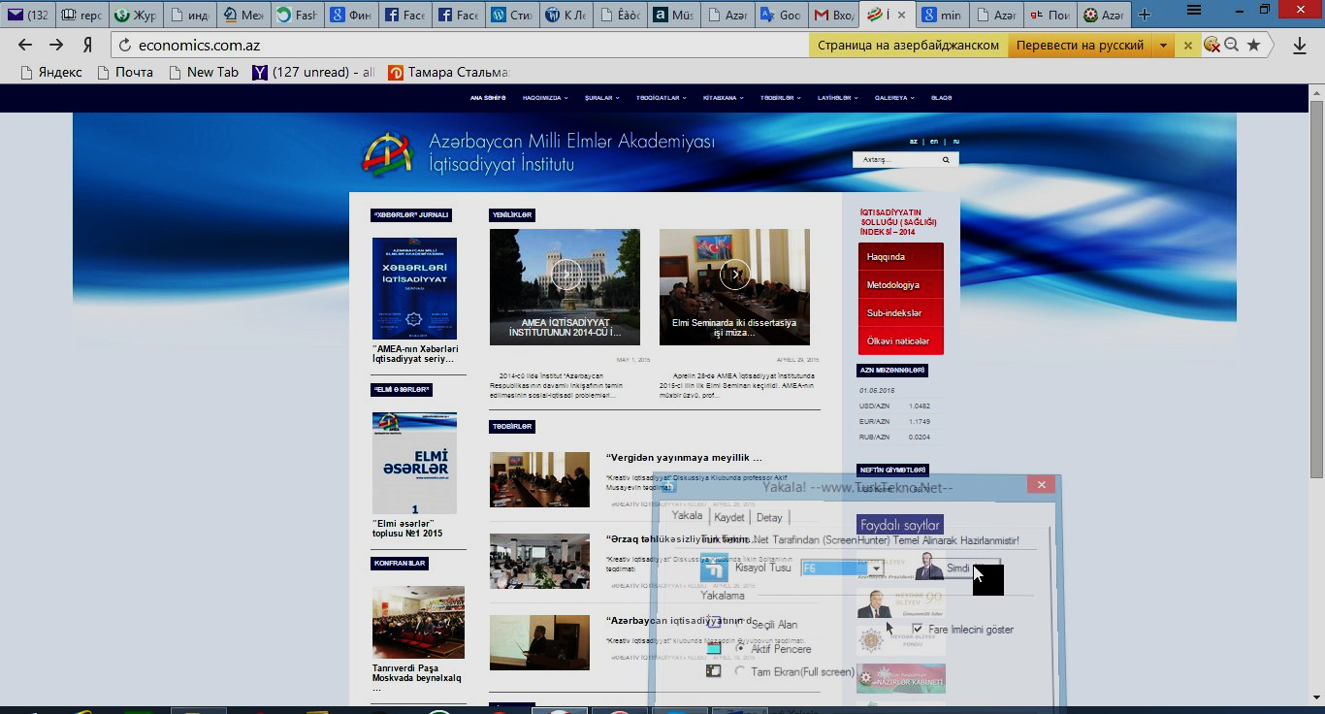

AR ETN
İQTİSADİYYAT İNSTİTUTU
AR ETN İQTİSADİYYAT İNSTİTUTUNUN
2025-ci ildəki elmi-təşkilati fəaliyyəti haqqında
HESABATI
Elmi Şura, 15 dekabr 2025-ci il
i.e.d. Leyli Əli qızı Allahverdiyeva

Slide 2
AR ETN
İQTİSADİYYAT İNSTİTUTU
ƏMƏKDAŞLIQ ETDİYİMİZ DÖVLƏT QURUMLARI
Azərbaycan Respublikası Prezidentinin Administrasiyası
Azərbaycan Respublikası İqtisadiyyat Nazirliyi
Azərbaycan Respublikası Maliyyə Nazirliyi
Azərbaycan Respublikası Rəqəmsal İnkişaf və Nəqliyyat Nazirliyi
Azərbaycan Respublikası Qaçqın və Məcburi köçkünlərlə İş üzrə Dövlət Komitəsi
Azərbaycan Respublikası Vətəndaşlara Xidmət və Sosial İnnovasiyalar Agentliyi (ASAN)
Azərbaycan Respublikası Mikro, Kiçik və Orta Sahibkarlara dəstək Agentliyi
Qarabağ Dirçəliş Fondu
İqtisadi İslahatların Təhlili və Kommunikasiya Mərkəzi
Azərbaycan Respublikası Auditorlar Palatası
Dövlət vergi xidmətinin Tədris mərkəzi
Azərbaycan Respublikası Dövlət Statistika Komitəsi
...VƏ PARTNYOR-UNİVERSİTETLƏR
ADA Universiteti, Bakı Biznes Universiteti, Naxçıvan Dövlət Universiteti, Azərbaycan Dövlət Aqrar Universiteti, Mingəçevir Dövlət Universiteti, Sumqayıt Dövlət Universiteti və s.
www.economics.org15 dekabr 2025-ci il

Slide 3
AR ETN
İQTİSADİYYAT İNSTİTUTU
BEYNƏLXALQ ƏMƏKDAŞLIQ
XARİCİ İNSTİTUSİONAL PARTNYORLARIMIZ
Türkiyənin Ege Universiteti Türk Dünyası Araşdırmalar Mərkəzi
Çin Sosial Elmlər Akademiyasının İqtisadiyyat İnstitutu
Gürcüstan Milli Elmlər Akademiyası
Tbilisi Dövlət Universitetinin İqtisadiyyat İnstitutu
Rusiya Elmlər Akademiyasının Bazar Problemləri İnstitutu
Rusiya Elmlər Akademiyasının Mərkəzi Riyazi-İqtisadi
Tədqiqatlar İnstitutu
Rusiya Elmlər Akademiyasının Dağıstan Elmi Mərkəzinin Sosial-İqtisadi Tədqiqatlar İnstitutu
Rusiya Elmlər Akademiyasının Sibir Bölməsi
Qırğızıstan Milli Universiteti
Novosibirsk Dövlət Universiteti
Qazaxıstan Təhsil və Elm Nazirliyi nəzdində İqtisadiyyat İnstitutu
Latviya Universiteti və s.
www.economics.org.az 15 dekabr 2025-ci il

Slide 4
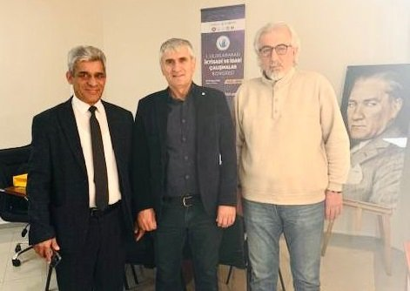
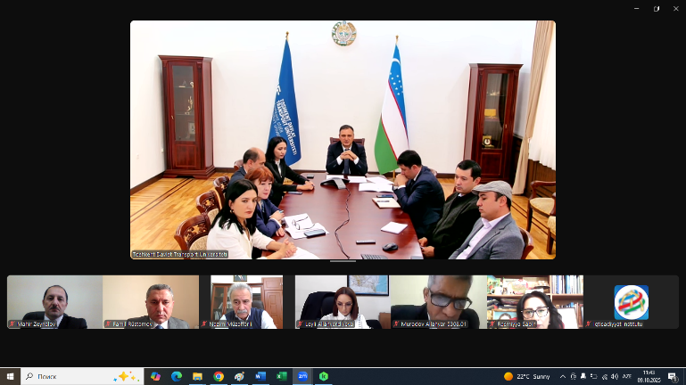
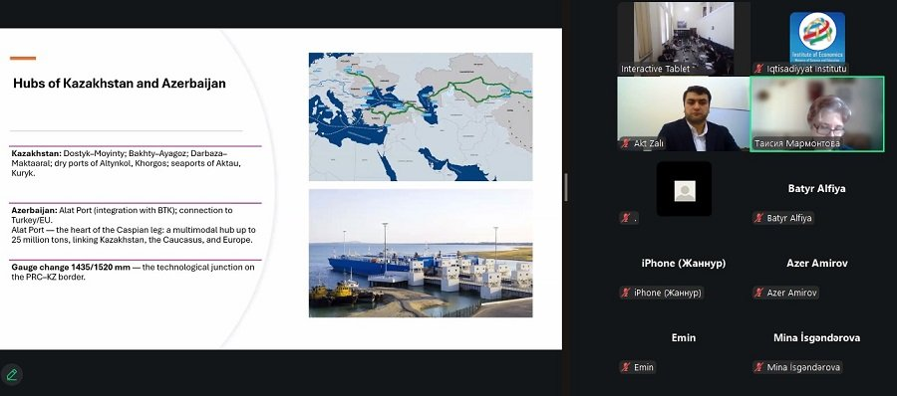
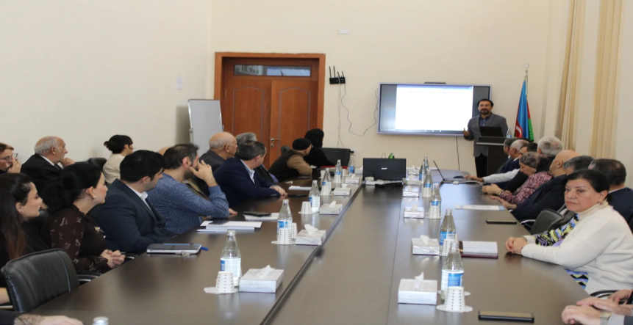
AR ETN
İQTİSADİYYAT İNSTİTUTU
BEYNƏLXALQ ƏMƏKDAŞLIQ ÇƏRÇİVƏSİNDƏ GÖRÜŞLƏR
Tokat Gaziosmanpaşa Universiteti ilə əməkdaşlıq imkanları müzakirə edilib (Yanvarın 5-i).
Özbəkistanın Daşkənd Dövlət Nəqliyyat Universiteti ilə onlayn formatda görüş keçirilib (Oktyabrın 9-u).
Astana Beynəlxalq Universitetinin dosenti Taisiya Marmontova İqtisadiyyat İnstitutunun Gənc Alim və Mütəxəssislər Şurasının iclasında onlayn iştirak edib (Oktyabrın 28-i)
Türkiyənin Ege Universiteti Türk Dünyası Araşdırmalar Mərkəzinin əməkdaşı, dos. Hamid Ozman “Beynəlxalq iqtisadi vəziyyət və Türkiyə iqtisadiyyatı” mövzusunda məruzə ilə çıxış edib (Dekabrın 11-i).
15 dekabr 2025-ci il

Slide 5
AR ETN
İQTİSADİYYAT İNSTİTUTU
İNSTİTUTUN 2022-2025-Cİ İLLƏR ÜÇÜN ELMİ TƏDQİQAT İSTİQAMƏTİ
Elmi tədqiqatlarımız «Azərbaycan 2030: sosial-iqtisadi inkişafa dair Milli Prioritetlər»in (AR Prezidentinin Sərəncamı, 2.02.2021) icrasına əsaslanmışdır.
Elmi-tədqiqat istiqamətimiz – «ORTA VƏ UZUNMÜDDƏTLİ DÖVRDƏ AZƏRBAYCANDA SOSİAL-İQTİSADİ İNKİŞAFIN MİLLİ PRİORİTETLƏRİNİN REALLAŞDIRILMASI İSTİQAMƏTLƏRİ» olmuşdur.
5 PROBLEM.
14 MÖVZU, 14 İŞ.
15 dekabr 2025-ci il

Slide 6
ELMİ NƏTİCƏLƏRİMİZ
Elmin maliyyələşdirilməsi ilə bağlı dünya təcrübəsi araşdırılmış, statistik məlumatlar və ekspert sorğuları əsasında elmi fəaliyyətin maliyyələşməsi və dövlət tənzimlənməsi sahəsində mövcud vəziyyət təhlil edilərək qiymətləndirilmişdir. Tədqiqatda həm dövlət vəsaitləri hesabına maliyyələşmə mexanizminin təkmilləşdirilməsi, həm də digər mənbələrin elmin maliyyələşdirilməsinə cəlb olunması imkanları ilə bağlı təklif və tövsiyələr irəli sürülmüşdür.
İcraçılar: Nazim Müzəffərli (İmanov), Allahyar Niyaz oğlu Muradov, Rəsmiyyə Sabir qızı Abdullayeva, Azər
Seyfalı oğlu Mehtiyev, Tariyel Müsəllim oğlu Qurbanov, Firdovsi Həşim oğlu Şahbazov, Aysel Rasim qızı Aşırlı
Türk Dövlətləri Təşkilatı (TDT) ölkələrinin iqtisadi inteqrasiyası üçün “Regional İnteqrasiya Olunmuş Dəyər Zənciri Arxitekturası” (T-RIDZA) Modeli təklif edilmişdir. T-RIDZA modeli çərçivəsində regional istehsal prosesləri xammaldan son montaja qədər TDT daxilində tamamlanır, inteqrasiya prosesi vahid və qarşılıqlı asılı mərhələlərə çevrilir, idxaldan asılılığı azaldan yeni iqtisadi struktur formalaşır. Bu model TDT məkanında birləşmiş sənaye siyasəti, ortaq texniki standartlar, koordinasiya olunmuş investisiya prioritetləri və kollektiv rəqabət üstünlüyü yaradan yeni institusional çərçivə təklif edir.
İcraçılar: “Xarici iqtisadi fəaliyyətin tənzimlənməsi” şöbəsi (Fuad Əlinağı oğlu Qənbərov)

Slide 7
ELMİ NƏTİCƏLƏRİMİZ
Sosial inkişafın inklüzivlik səviyyəsini ölçmək üçün metodoloji çərçivə işlənib hazırlanmış, “İnklüziv Sosial Təminat İndeksi” (İSTİ) adlandırılmış kompozit göstərici təklif olunmuşdur. İSTİ, 3 Sub-indeks (Sosial Təminat Sisteminin Əhatəliliyi, Sosial Təminat Sisteminin Dayanıqlığı, Sosial Təminat Sisteminin Adekvatlığı), habelə 11 göstərici əsasında hesablanmışdır. İndeks, Azərbaycan da daxil olmaqla 30 ölkə üçün hesablanmışdır.
İcraçılar: “İnklüziv sosial inkişaf” şöbəsi (Rəsmiyyə Sabir qızı Abdullayeva, Vəfa Xanlar qızı Həşimova,
Aygün Nazim qızı Təhməzli)
Post-konflikt ərazilərdə aparılan böyük həcmli bərpa və quruculuq işlərində özəl investisiyaların iştirakı dövlət investisiyalarına nisbətdə çox azdır. Dövlət vəsaitlərinə qənaət, quruculuq işlərinin sürətləndirilməsi, region iqtisadiyyatının diversifikasiyası və digər müsbət effektlərə nail olmaq üçün regiona özəl investisiyaların cəlbi genişləndirilməlidir. Yaradılmış stimullaşdırıcı rejim gözlənilən nəticələri tam həcmdə vermir. Regiona özəl investisiya cəlbinin yeni prinsipləri, mexanizmləri, formaları və fəaliyyət alqoritmi işlənib hazırlanmışdır. Alqoritmin mərkəzində səlahiyyətli dövlət orqanları, özəl sahibkarlıq birlikləri və bankların konkret istiqamətdə və konkret layihələr üzrə birgə fəaliyyəti üçün yaratdıqları quruculuq qrupları durur. Tədqiqat işində bu qrupların formalaşdırılması yolları, onların əsas fəaliyyət istiqamətləri, təşkilati işlərin ümumi alqoritmi əsalandırılmışdır.
İcraçı: “Post-konflikt ərazilərin bərpası” Elmi mərkəzi (Azər Mürşüd oğlu Səfərov)

Slide 8
ELMİ NƏTİCƏLƏRİMİZ
Azərbaycanın elektron informasiya (e-informasiya) xidmətləri sahəsində dövlətin iqtisadi siyasəti təhlil olunmuşdur. Bu məqsədlə, işlənmiş metodologiya əsasında Azərbaycanda və bir sıra digər ölkələrdə e-informasiya xidmətlərinin göstərilməsi prosesinin dövlət tənzimlənməsi mexanizmlərinin sərtlik (mülayimlik) dərəcəsi ölçülmüşdür. Azərbaycanda e-informasiya xidmətlərinin inkişaf göstəriciləri, bu xidmətlərin inkişafı üçün görülən tədbirlər təhlil olunmuşdur. Yeni metodoloji yanaşmaya əsaslanan sorğu keçirilərək, ölkədə e-informasiya xidmətlərinin keyfiyyəti qiymətləndirilmişdir. Tədqiqat nəticəsində, Azərbaycanda e-informasiya xidmətlərinin inkişafı istiqamətində müvafiq tövsiyələr irəli sürülmüşdür.
İcraçı: Leyli Əli qızı Allahverdiyeva
İnnovasiya fəaliyyətinin inkişafı və investisiya mühitinin tənzimlənməsində biznes mühitinin de-fakto əlverişliliyi, de-yure əlverişliliyinə nisbətən daha güclü təsirə malikdir.
Təhsil–Elm–İnformasiya Sistemində (TEİS) sistemdaxili və sistemxarici komponentlərin qarşılıqlı əlaqəsinin tənzimlənməsi innovativ inkişaf üçün həlledici əhəmiyyətə malikdir.
İcraçılar: “İnnovativ İqtisadiyyat və rəqəmsal transformasiya” şöbəsi (Allahyar Niyaz oğlu Muradov)

Slide 9
ELMİ NƏTİCƏLƏRİMİZ
Son illərdə heyvandarlıqda müşahidə olunan geriləmə, baş sayının azalması, bu istiqamətdə idxalın artması və bunun nəticəsində gələcəkdə ət və süd təklifinin zəifləməsi riski, heyvandarlıq sahəsində daha geniş, konkret və hədəfli dövlət dəstək mexanizmlərinin tətbiqini zəruri edir.
Kənd təsərrüfatı məhsullarının idxal-ixrac strukturu üzrə aparılan təhlillər göstərir ki, mövcud ticarət modeli yüksək həssaslıq daşıyır və bu, aqrar ticarətdə diversifikasiya istiqamətli tədbirlərin effektivliyinin artırılmasını tələb edir.
İcraçılar:“Aqrar sektorun iqtisadi problemləri” şöbəsi
Dayanıqlı və rəqabətqabiliyyətli iqtisadiyyat quruculuğunda dövlətin iqtisadi siyasətinin prioritet istiqamətləri müəyyən edilmiş, müvafiq təklif və tövsiyələr irəli sürülmüşdür.
İcraçılar: “İqtisadi siyasətin nəzəri əsasları” şöbəsi
Maliyyə bazarı və vergi sisteminin rəqabətqabiliyyətli iqtisadiyyat quruculuğuna təsirinin gücləndirilməsi istiqamətləri müəyyən edilmiş, bir sıra təklif və tövsiyələr irəli sürülmüşdür.
İcraçılar: “Monetar və fiskal tənzimləmə problemləri” şöbəsi

Slide 10
ELMİ NƏTİCƏLƏRİMİZ
Demoqrafik vəziyyətin regional xüsusiyyətləri və məşğulluğun sosial-demoqrafik aspektləri tədqiq edilmiş, bir sıra təklif və tövsiyələr irəli sürümüşdür.
İcraçılar: “Demoqrafiya və məşğulluq problemləri” şöbəsi
Azərbaycanda biznes mühitinin tənzimlənməsi və sahibkarlığın inkişafının iqtisadi mexanizmlərinin təkmilləşdirilməsi istiqamətində bir sıra təklif və tövsiyələr irəli sürülmüşdür.
İcraçılar: “Biznes mühitinin tənzimlənməsi və sahibkarlığın inkişafı problemləri” şöbəsi
Təbii sərvətlərdən istifadənin səmərəliliyinin artırılması və ekoloji tarazlığın təmin olunması və Azərbaycan regionlarının tarazlı sosial-iqtisadi inkişafının tənzimlənməsi istiqamətində bir sıra təklif və tövsiyələr irəli sürülmüşdür.
İcraçılar: “Regional inkişaf və təbii sərvətlərdən istifadə problemləri” şöbəsi

Slide 11
ELMİ NƏTİCƏLƏRİMİZ
Azərbaycan Respublikasında emal sənayesinin investisiya təminatı və rəqabətqabiliyyətli inkişaf istiqamətləri müəyyən edilmiş və bir sıra təklif və tövsiyələr irəli sürülmüşdür.
İcraçılar: “Sənaye siyasəti və investisiya problemləri” şöbəsi
Azərbaycan Respublikasında xidmət sahələrinin tənzimlənməsi və rəqabətli inkişaf istiqamətləri müəyyən edilimiş, təklif və tövsiyələr irəli sürülmüşdür.
İcraçılar: “Xidmət sferasının iqtisaadiyyatı” şöbəsi
Azərbaycanın makroiqtisadi artımı proqnozlaşdırılmışdır.
İcraçılar: “İqtisadi tədqiqatların riyazi təminatı” şöbəsi
Qərbi Azərbaycan iqtisadiyyatının öyrənilməsi istiqamətində işlər görülmüş, müvafiq nəticələr əldə edilmişdir.
İcraçılar: “Qərbi Azərbaycan iqtisadiyyatı” müvəqqəti yaradıcılıq qrupu

Slide 12
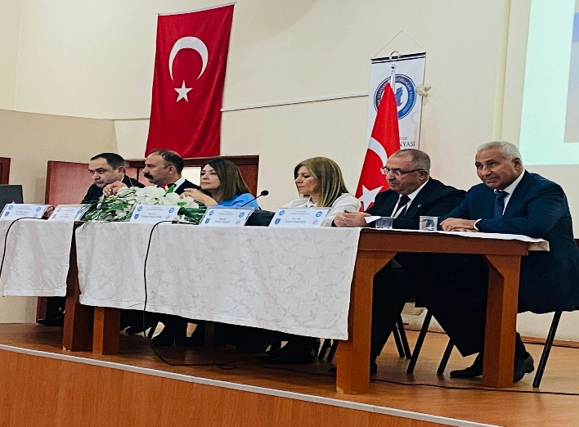
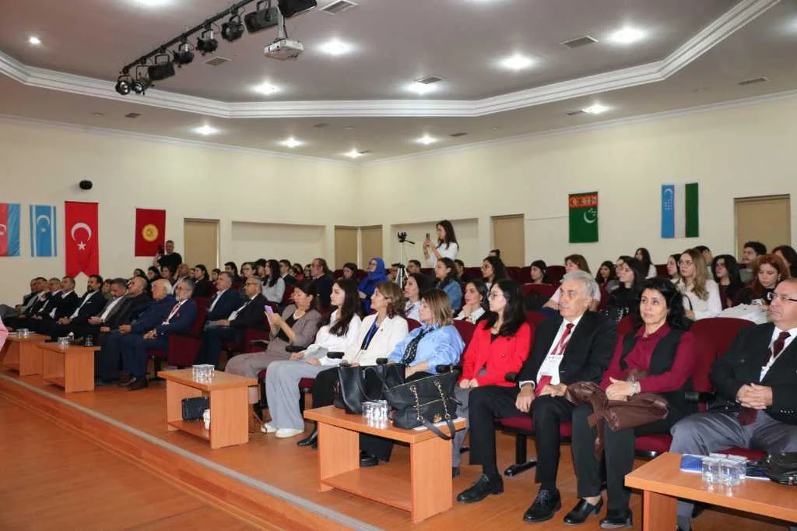
AR ETN
İQTİSADİYYAT İNSTİTUTU
İNSTİTUTUN TƏŞKİLATÇILIĞI İLƏ KEÇİRİLƏN ELMİ TƏDBİRLƏR
Tokat Gaziosmanpaşa Universitetinin 7 fərqli ölkədən 10 universitet ilə birgə təşkil etdiyi Beynəlxalq İqtisadiyyat və İdarəetmə Elmləri Konfransı (ULIC-2025) keçirilib. Konfransın təşkilatçılarından biri İqtisadiyyat İnstitutudur (Mayın 8-10-da).
EGE Universitetində II Beynəlxalq Asiya İntibahı Simpoziumu keçirilmişdir. Tədbir Avropa İttifaqının Türk Dünyası Araşdırmaları İnstitutunun koordinasiyası, Türkiyənin EGE Universiteti, Qazaxıstanın Əl-Farabi adına Qazax Milli Universiteti və İqtisadiyyat İnstitutunun birgə təşkilatçılğı ilə baş tutub (Oktyabrın 23-24-də).
www.economics.org.az 15 dekabr 2025-ci il

Slide 13
AR ETN
İQTİSADİYYAT İNSTİTUTU
ELMİ NƏŞR VƏ TƏDBİRLƏRİMİZ
Elmi işlər |  |  |  |  |  |  |  |  |  |  | Elmi tədbirlər |  |  | Kitab­xana fondu (nüsxə)
monoq­rafiya | dərs­lik | dərs vəsaiti | proq­ramlar, metodik vəsait­lər və s. | Məqalələr |  |  |  | Tezislər |  |  | Cəmi | o cümlədən
 |  |  |  | Cəmi | o cümlədən: |  |  | Cəmi | o cümlədən: |  |  | beynəl­xalq kon­franslar və simpoziumlar | respubli­ka kon­fransları və simpo­ziumları
 |  |  |  |  | ölkədə | xaricdə |  |  | ölkədə | xaric­də
 |  |  |  |  |  | Cəmi: | onlardan impakt-faktorlu jurnallarda
1 | 2 | 3 | 4 | 5 | 6 | 7 | 8 | 9 | 10 | 11 | 12 | 13 | 14 | 15
10 | - | 2 | 2 | 231 | 136 | 95 | 43 | 109 | 74 | 35 | 2 | 2 | - | 9124
www.economics.org.az 15 dekabr 2025-ci il

Slide 14
AR ETN
İQTİSADİYYAT İNSTİTUTU
ŞÖBƏLƏR ÜZRƏ ELMİ NƏŞRLƏR
№ | Elmi müəssisənin adı | Kitablar, monoqrafiyalar, məqalələr və tezislərin ümumi sayı | Kitablar (dərs vəsaiti) | Monoqrafiyalar | Məqalələr | Tezislər | O cümlədən xaricdə dərc olunmuşdur |  |  |  |  | Dərsliklər elmi-kütləvi nəşrlər | İşçilərin əsərlərinə olan istinadlar
 |  |  |  |  |  |  | Kitablar (dərs vəsaiti) | Monoqrafiyalar | Məqalələr | Tezislər | İmpakt faktorlu jurnallarda nəşr olunmuş məqalələr
1 | “İqtisadi siyasətin nəzəri əsasları” | 59 | 1 | 1 | 33 | 24 | - | - | 6 | 9 | 2 |  | 7
2 | “İnkluziv sosial inkişaf” | 51 | - | 1 | 48 | 2 | - | 1 | 24 | - | 8 | - | 6
3 | “Post-konflikt ərazilərin bərpası” Elmi mərkəzi | 40 | - | - | 31 | 9 | - | - | 17 | 2 | 14 | - | 23
4 | “İnnovativ iqtisadiyyat və rəqəmsal transformasiya” | 31 | - | 1 | 21 | 9 | - | - | 12 | 8 | 1 | - | 129
5 | “Xidmət sferasının iqtisadiyyatı” | 30 | - | - | 23 | 7 | - | - | 13 | 4 | 4 | - | 57
6 | “Biznes mühitinin tənzimlənməsi və sahibkarlığın inkişafı” | 30 | - | - | 21 | 9 | - | - | 7 | 4 | 7 | - | 15
7 | “Monetar və fiskal tənzimləmə problemləri” | 24 | - | 1 | 8 | 15 | - | - | 1 | - | - | 2 | -
8 | “Regional inkişaf və təbii sərvətlərdən istifadə problemləri” | 24 |  | 1 | 11 | 12 | - | - | 3 | 2 | 1 | - | -
9 | “Xarici iqtisadi fəaliyyətin tənzimlənməsi” | 21 |  | 1 | 16 | 4 | - | - | 10 | - | 6 | - | 21
10 | “Demoqrafiya və məşğulluq problemləri” | 17 | - | 1 | 7 | 9 | - | - | - | 6 | - | - | -
11 | “Aqrar sektorun iqtisadi problemləri” | 17 | 1 | 1 | 9 | 6 | - | - | 2 | - | - | - | -
12 | “İqtisadi tədqiqatların riyazi təminatı” | 6 | - | - | 3 | 3 | - | - | - | - | - | - | 2
13 | “Sənaye siyasəti və investisiya problemləri” | 2 | - | 2 | - | - | - | - | - | - | - | - | -
www.economics.org.az 15 dekabr 2025-ci il

Slide 15
AR ETN
İQTİSADİYYAT İNSTİTUTU
ELMİ NƏŞRLƏR (ƏVVƏLKİ İLƏ NİSBƏTƏN)
www.economics.org.az 15 dekabr 2025-ci il

Slide 16

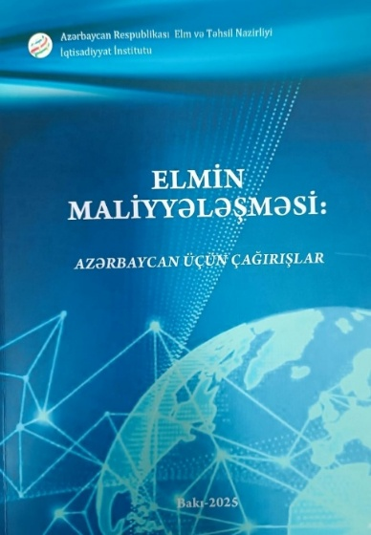
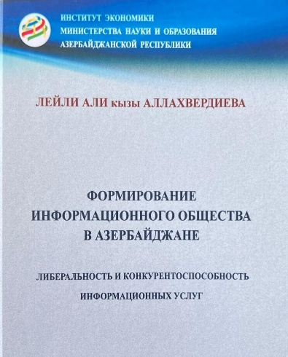
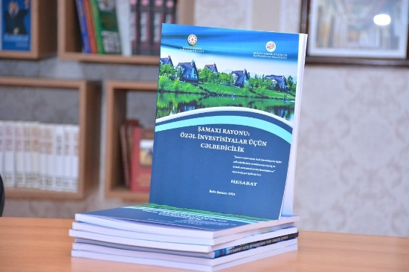
AR ETN
İQTİSADİYYAT İNSTİTUTU
MONOQRAFİYALARIMIZ
N.Müzəffərli (İmanov), T.N.Əliyev, M.H.Zeynalov, F.V. Rüstəmov, Ş.Ş.Alıyev, Ə.B.Əzizov, M.E.Ağayeva və R.E. Abdullayev – “Şamaxı rayonunun özəl investisiyalar üçün cəlbediciliyinin artırılmasına təşviq və dəstək mexanizmlərinin hazırlanması” – Bakı, 2025
N.Müzəffərli (İmanov), A.N.Muradov, R.S.Abdullayeva, A.S.Mehtiyev, T.M. Qurbanov, F.H.Şahbazov, A.R.Aşırılı, A.T.Kərimova – “Elmin maliyyələşməsi: Azərbaycan üçün çağırışlar” kitabı çap olunub. Elmin maliyyələşməsi mexanizminin təkmilləşdirilməsi üzrə təklif və tövsiyələrin hazırlanması
L.Ə.Allahverdiyeva – “Azərbaycanda informasiya cəmiyyətinin formalaşdırılması (informasiya xidmətlərinin liberallığı və rəqabətqabiliyyətliliyi)” – Bakı, 2025
J.R.Əliyeva – “Kənd əhalisinin həyat səviyyəsi: inklüziv inkişafa doğru” – Bakı, 2025
www.economics.org.az 15 dekabr 2025-ci il

Slide 17
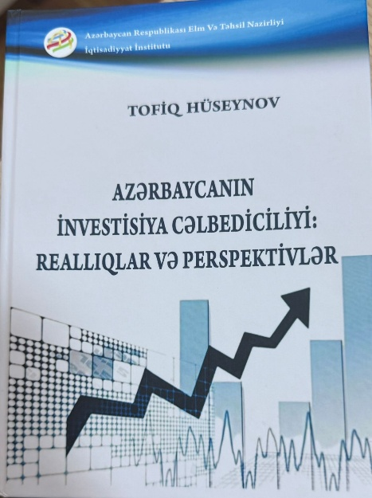
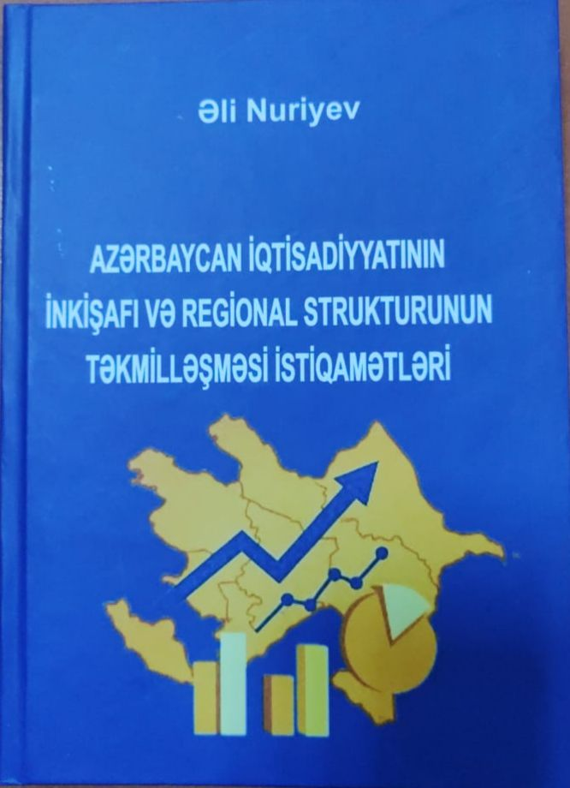
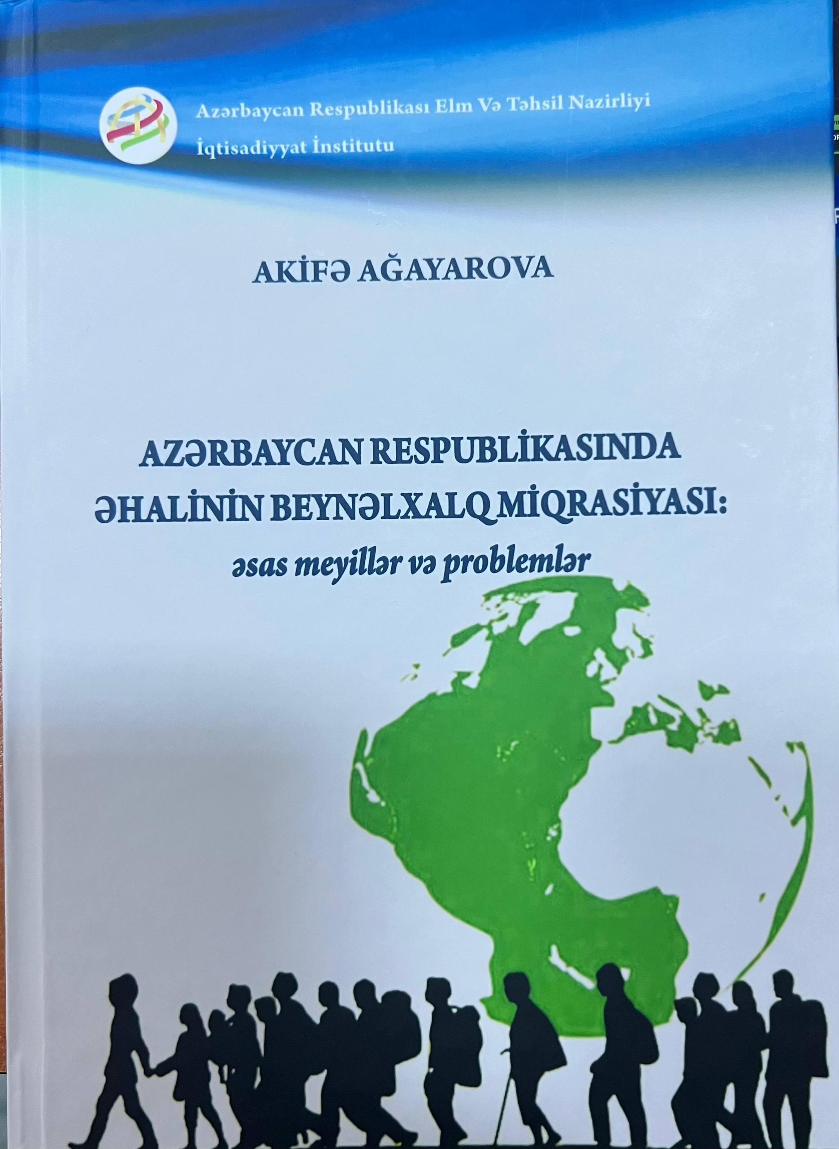
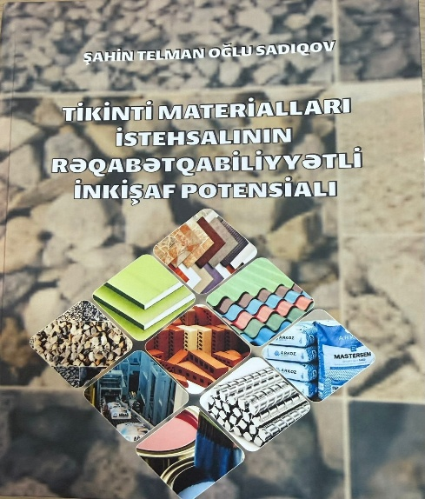
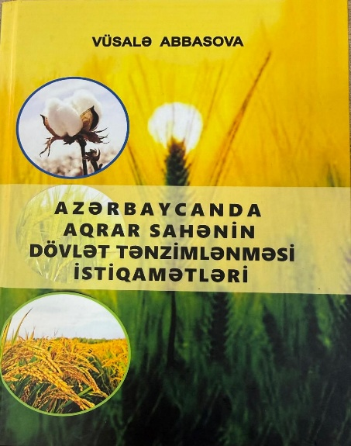
AR ETN
İQTİSADİYYAT İNSTİTUTU
MONOQRAFİYALARIMIZ
T.H.Hüseynov – “Azərbaycanın investisiya cəlbediciliyi: reallıqlar və perspektivlər” – Bakı, 2025
A.A.Ağayarova – “Azərbaycan Respublikasında əhalinin beynəlxalq miqrasiaysı: əsas meyillər və problemlər” – Bakı, 2025
Ş.T.Sadıqov – “Tikinti materialları istehsalının rəqabətqabiliyyətli inkişaf potensialı” – Bakı, 2025
V.M.Abbasova – “Azərbaycanda aqrar sahənin dövlət tənzimlənməsi istiqamətləri” – Bakı, 2025
Çapda olanlar:
İ.M.Qurbanova – “Azərbaycanda əmək bazarı və kadr hazırlığının sosial-iqtisadi aspektləri” monoqrafiya
Y.M.Sadıqov – “Aqroemal siyasəti: dövlət tənzimlənməsi və inkişaf strategiyası” monoqrafiya
Y.M.Sadıqov – “Aqrar emal sənayesinin iqtisadiyyatı” dərs vəsaiti
www.economics.org.az 15 dekabr 2025-ci il

Slide 18
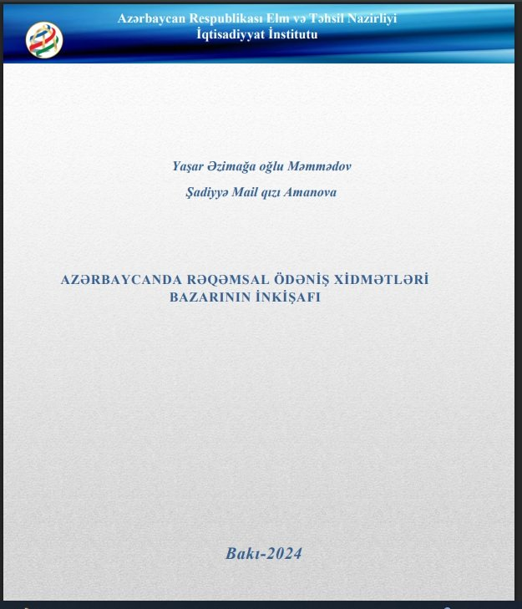
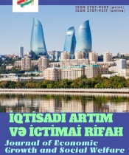
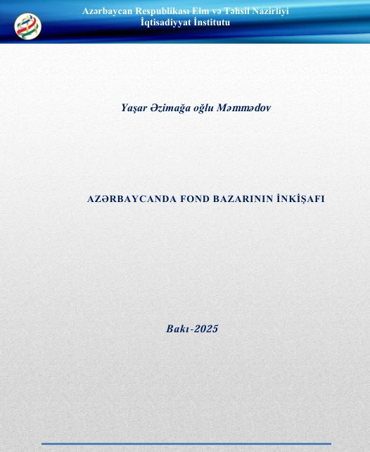
AR ETN
İQTİSADİYYAT İNSTİTUTU
JURNAL VƏ BÜLLETENLƏRİMİZ
«İqtisadi artım və ictimai rifah» jurnalı
Xüsusi buraxılış və 3 nömrəsi nəşr edilmişdir.
2 bülleten işıq üzü görüb:
i.e.d. Y.Məmmədovun müəllifliyi ilə “Azərbaycanda rəqəmsal ödəniş xidmətləri bazarının müasir inkişafı” adlı bülleteni
i.e.d., Y.Məmmədovun müəllifliyi ilə “Azərbaycanda fond bazarının inkişafı” adlı bülleteni
www.economics.org.az 15 dekabr 2025-ci il

Slide 19

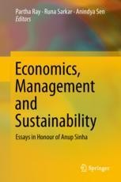

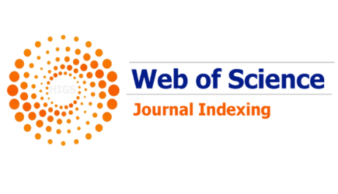
AR ETN
İQTİSADİYYAT İNSTİTUTU
XARİCDƏ MƏQALƏLƏR
Xaricdə 95 məqalə, o cümlədən impakt faktorlu jurnallarda – 43 məqalə (SCOPUS və Web of Science – 14)
NÜMUNƏLƏR:
Abdullayeva R. – Assessment of the impacts of digitalization on the female labor market of Azerbaijan: Based on the results of a sociological survey, “VIII International Applied Social Sciences Congress”-C-IASOS, 2024 Peja-Kosovo, SCOPUS, Kosovo
Abdullayeva R., Zeynalov E. – Assessment of the impact of inflation on the social welfare in the republic of Azerbaijan, Sağlık və sosyal refah dergisi, Dergipark, 2025-1, Türkiyə
Abdullayeva R., Əliyeva M. – The role of public-private partnership in reducing informal employment in the Republic of Azerbaijan, II международная научно-практическая конференция «Современные тренды и приоритеты устойчивого развития регионов» (СТПР24) посвященная 300-летию Российской академии наук, РИНЦ, Rusiya
Abdullayeva R., Əliyeva M. – The role of employment in strengthening the social protection of war veterans, “Технологии социальной работы, В различных сферах жизнедеятельности”, Rusiya, Dərbənd, РИНЦ, Rusiya
Abdullayeva R. Роль социального предпринимательства в обеспечении занятости в регионах Азербайджана, III Международная научно-практическая конференция «Современные тренды и приоритеты устойчивого развития регионов» (СТПР25) посвященная 80-летию ДФИЦ РАН 27 мая 2025 года, РИНЦ, Rusiya
www.economics.org.az 15 dekabr 2025-ci il

Slide 20
AR ETN
İQTİSADİYYAT İNSTİTUTU
XARİCDƏ MƏQALƏLƏR
Xaricdə 95 məqalə, o cümlədən impakt faktorlu jurnallarda – 43 məqalə (SCOPUS və Web of Science – 14)
NÜMUNƏLƏR:
Abdullayeva R. – Formation of the inclusive education system in Azerbaijan, In memory of the Nazarovs" international scientific-practical conference dedicated to the 70th anniversary of professor, doctor of economic sciences Gulchehra Gazievna Nazarova, May 23, 2025, Copernicus, Özbəkistan
Həşimova V. – Уровень занятости пенсионеров в Азербайджане, Министерство труда и социального развития Республики Дагестан Международная научно-практическая конференция «Технологии Социальной работы в различных сферах жизнедеятельности», посвященная Году защитника Отечества в России, РИНЦ, Rusiya
Əliyeva M. – Enhancing financial inclusion to restore trust in the pension system through public-private partnerships, “In memory of the Nazarovs” I international scientific-practical conference dedicated to the 70th anniversary of professor, doctor of economic sciences Gulchehra Gazievna Nazarov, Özbəkistan, Daşkənd, Copernicus, Özbəkistan
Fətəliyeva G. – “The impact of digital transformation on the sustainable development of the Azerbaijani economy”. International Journal of Computational and Experimental Science and Engineering, 11(2). pp.1901-1909. SCOPUS. DOI: https://doi.org/10.22399/ijcesen.1322. (Nariman Hajiyev, Vilayat Ismayilov, Lala Mahmudova, Sabina Asadova)
Yadigarov T. – Chapter Main directions of associative activity of Azerbaijan with world countries, Applications of Mathematics in Science and Technology, Birləşmiş Krallıq, DOİ.10.1201/9781003606659-29 (SCOPUS)
Yadigarov T. – Econometric evaluation of the financial position of marine transport in the conditions of Uncertainty, 17 th International Conference on Theory and Application of Fuzzy Systems, Soft Computing and AI Tools, 24-25 AUGUST, IAŞI-ROMANIA, SPRİNGER
www.economics.org.az 15 dekabr 2025-ci il

Slide 21
AR ETN
İQTİSADİYYAT İNSTİTUTU
XARİCDƏ MƏQALƏLƏR
Xaricdə 95 məqalə, o cümlədən impakt faktorlu jurnallarda – 43 məqalə (SCOPUS və Web of Science – 14)
NÜMUNƏLƏR:
Nurəliyeva R. – Contemporary State of Conventional and Renewable Energy Sources, Published online:21 yanuary 2025, Birləşmiş Krallıq
Nurəliyeva R. – Some Economic, Technical and Environment al challenges of wind energy / The Seventh Eurasian Conference RISK-2025 “RISK-ORIENTED DESIGN AND OPERATION OF INFRASTRUCTURE SYSTEMS: SUSTAINABILITY PARADIGM”, Amerika
Nurəliyeva R. – The role of human capıtal in scientific development: innovatıve environment and system analysis in Azerbaıjan, 7-ci Avrasiya RİSK-2025, Amerika
Nurəliyeva R. – Investments in Azerbaijan's electricity sector: Equilibrium price and marginal cost function, Applications of Mathematics in Science and Technology: International Conference on Mathematical Applications in Science and Technology, Book Chapter 2025, Daşkənd, Scopus ID: 57469231300
Nurəliyeva R. – Evaluation of customs-tariff regulation in Azerbaijan's container transport system and its impact on the environment, Applications of Mathematics in Science and Technology: International Conference on Mathematical Applications in Science and Technology Book Chapter 2025, Daşkənd
Nurəliyeva R. – Analysis of Industrial Enterprises' Impact on Atmospheric Emissions, BIO Web of Conferences, Daşkənd
Nurəliyeva R. – The role of human capital in scientific development: innovative environment and systems analysis in Azerbaijan, The Seventh Eurasian Conference Risk-2025 “Risk-oriented design and operation of infrastructure systems: sustainability paradigm”
www.economics.org.az 15 dekabr 2025-ci il

Slide 22
AR ETN
İQTİSADİYYAT İNSTİTUTU
XARİCDƏ MƏQALƏLƏR
Xaricdə 95 məqalə, o cümlədən impakt faktorlu jurnallarda – 43 məqalə (SCOPUS və Web of Science – 14)
NÜMUNƏLƏR:
Nurəliyeva R. – Econometric Evaluation of customs Revenues from Container transportation in Azerbaijan: traded facilitation and growth implications, İnternational sustainable transportation symposium 23-25 sentyabr, 2025
Nurəliyeva R. – The Synergistic Relationship Between Green Energy Transition and Sustainable Economic Growth: A Global Comparative Analysis, Green Energy and Economy: Prospects and Challenges of Renewable Energy Sources 2025, Daşkənd
Əsədova S. – The impact of digital transformation on the sustainable development of the Azerbaijani economy, International Journal of Computational and Experimental Science and Engineering, Scopus
Bürhanzadə C. – Economic recovery in post-conflict areas of Azerbaijan: investment potential and management Strategies, The journal “Ekonomisti”, Gürcüstan
İsmayıllı Ə. – Sustainable Transport as a Vector of Regional Integration: The Role of EU Initiatives in the South Caucasus, International Sustainable Transport Symposium. Conference Proceedings. 23-25 September, 2025
Abdullayev K. – The non-oil sector of the Republic of Azerbaijan’s economy: Prospects and directions for development within the framework of contemporary economic policy. Economics of Development, 23(4), 82-94. (SCOPUS), Ukrayna DOİ: 10.57111/econ/4.2024.82.
Abdullayev K. – Strategies for Enhancing Global Economic Resilience: A Focus on International Financial Structures and Their Impact. Economic Studies (Ikonomicheski Izsledvania), 2025, 34(6), pp. 3-20. (SCOPUS), Bolqariya
www.economics.org.az 15 dekabr 2025-ci il

Slide 23
AR ETN
İQTİSADİYYAT İNSTİTUTU
XARİCDƏ MƏQALƏLƏR
Xaricdə 95 məqalə, o cümlədən impakt faktorlu jurnallarda – 43 məqalə (SCOPUS və Web of Science – 14)
NÜMUNƏLƏR:
Abdullayev K. – International Trade and Its Implementation: Studying The Impact on The Economic Development of Azerbaijan, Kyrgyzstan, and Ukraine. International Journal of Accounting and Economics Studies 2025, 12(2), pp.347-360. (SCOPUS), İordaniya
Abdullayev K. – Navigating Change Management in the Green Digital Age: Leveraging AI to Enhance Sustainable Human Resource Performance in Small and Medium Enterprises (SMEs), Journal of Global Human Resource Management 2025 (July), vol. 1, no. 2, pp.22-41, İndoneziya
Yüzbaşıyeva G. – “Green Economy” And Structural Problems Of Economic Growth And Development In Azerbaijan, Международный Научный Журнал «Endless Light In Science» Международный Конкурс «Лучший Научный Сотрудник» №1, 2025, Rusiya
Mustafayev A. – The non-oil sector of the Republic of Azerbaijan’s economy: Prospects and directions for development within the framework of contemporary economic policy, Ukraina ECONOMICS OF DEVELOPMENT, Vol. 23, No. 4. 2024
Abasova S. – Analysis of investments promotion in Azerbaijan’s economic relations with the Organisation of Turkic States (OTS), The Norwegian Journal of Development of the international science, (NJD-iScience), No. 150 (February), p.35-41. (Hasanzade R.birgə)(Erih+)
www.economics.org.az 15 dekabr 2025-ci il

Slide 24
AR ETN
İQTİSADİYYAT İNSTİTUTU
XARİCDƏ MƏQALƏLƏR
Xaricdə 95 məqalə, o cümlədən impakt faktorlu jurnallarda – 43 məqalə (SCOPUS və Web of Science – 14)
NÜMUNƏLƏR:
Abasova S. – The role of innovation in economy strenthening of Azerbaijan in the conditions of transition to Industry 5.0: on the example of a comparative analysis of indicators of some Eurasian countries, Journal Technology audit and production reserves, 6/4 (80), p.71-82. ISSN 2664-9969. (Scopus, scilit, Erih +, google scholar (birgə Yuzbashiyeva, G.Z., Yuzbashiyev, I.H.)
Abasova S. – Analysis of external and internal factors affecting higher education in the Azerbaijan Republic in the sphere of international economic relations, DOI 10.32342/3041-2196-2024-2-28-19. Alfred Nobel University Journal of Pedagogy and Psychology, No. 2 (28), p. 193-204. (Scopus, Index Copernicus, Google Scholar), (birgə Ə.Əliyeva)
Əliyeva Ə. – An Empirical Analysis of Turkey’s Foreign Trade Trends: 2015 – 2024
Zeynalov M. – Azərbaycan Respublikasında iqtisadi inkişafın təmin olunmasında qeyri-neft sektorunun rolu, «Role of the non-oil sector in ensuring the economic development of the Republic of Azerbaijan». Digər həmmüəlliflərlə birgə). “Rivista di studi sulla sostenibilita”, İtaliya, 2025. Jurnal, SCOPUS bazasına aid beynəlxalq reytinqə daxildir
Süleymanov Q. – Key aspects of developing and applying industrial development policies in the context of a “Green Economy”, The 7th Eurasian Conference RISK-2025, Risk – oriented Design and Operation of Infrastructure Systems: Sustainability Paradigm. October 21-23.2025 Baku, Azerbaijan. SCOPUS
www.economics.org.az 15 dekabr 2025-ci il

Slide 25
AR ETN
İQTİSADİYYAT İNSTİTUTU
XARİCDƏ MƏQALƏLƏR
Xaricdə 95 məqalə, o cümlədən impakt faktorlu jurnallarda – 43 məqalə (SCOPUS və Web of Science – 14)
NÜMUNƏLƏR:
Süleymanov Q. – Impact of COP29 on minimizing environmental risks by increasing the efficient activities of enterprises in Azerbaijan, The 7th Eurasian Conference RISK-2025, Risk – oriented Design and Operation of Infrastructure Systems: Sustainability Paradigm. October 21-23.2025 Baku, Azerbaijan. SCOPUS
Süleymanov Q. – Features of the export of Azerbaıjan pipelined natural gas: possible problems and risks, The 7th Eurasian Conference RISK-2025, Risk – oriented Design and Operation of Infrastructure Systems: Sustainability Paradigm. October 21-23.2025 Baku, Azerbaijan. SCOPUS.
Süleymanov Q. – Energy crisis and transition to alternative energy sources, Coqito jurnal, SCOPUS
Süleymanov Q. – Characteristics and trends in the development of entrepreneurship in Azerbaijan`s oil refining industry, The 7th Eurasian Conference RISK-2025, Risk – oriented Design and Operation of Infrastructure Systems: Sustainability Paradigm. October 21-23.2025 Baku, Azerbaijan. SCOPUS
Süleymanov Q. – An Analysis of the Impact of Wellbeing Strategies On Human Resource Management In The Context of Labor Relations Regulation in Energy Enterprises, 2nd International Conference on Smart Environment and Green Technologies ICSEGT 2025,29-30 may 2025 Baku-Azerbaijan, SCOPUS
Əhmədov N. – Dünya Enerji Trilemma İndeksində Enerji Təhlükəsizliyi: Azərbaycanın Mövqeyinin Yaxşılaşdırılması İstiqamətləri ICSEGT "Ağıllı Ətraf Mühit və Yaşıl Texnologiyalar üzrə 2-ci Beynəlxalq Konfrans –2025", 29-30 may 2025-ci il, Bakı, Azərbaycan (SCOPUS)
www.economics.org.az 15 dekabr 2025-ci il

Slide 26
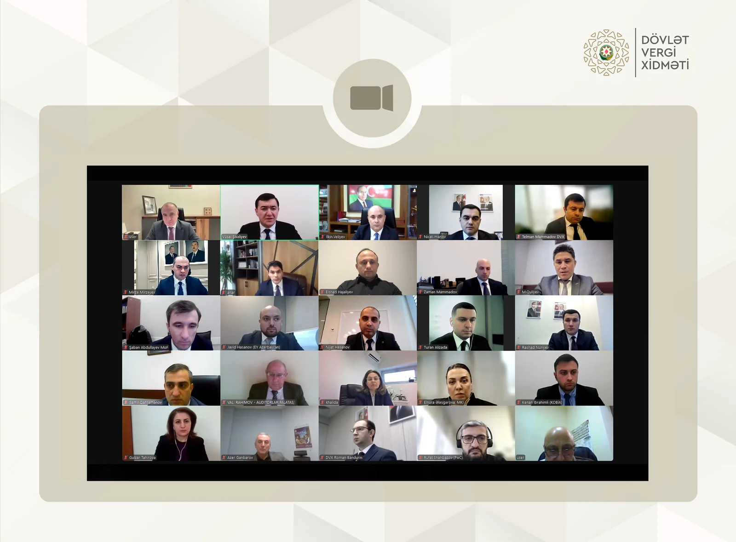
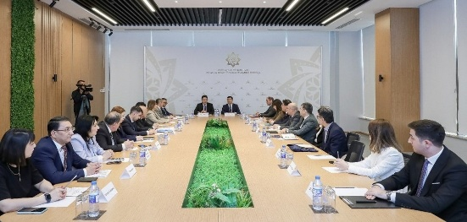
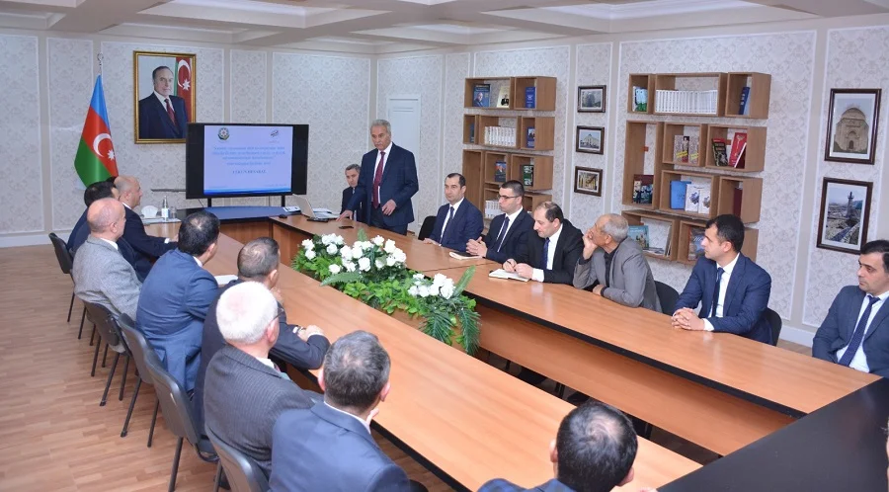
AR ETN
İQTİSADİYYAT İNSTİTUTU
  BEYNƏLXALQ VƏ ÖLKƏVİ ELMİ TƏDBİRLƏRDƏ VƏ GÖRÜŞLƏRDƏ İŞTİRAK
i.e.d. Yaşar Məmmədov Biznes mühiti və beynəlxalq reytinqlər üzrə Komissiyanın İqtisadiyyat Nazirliyi yanında Dövlət Vergi Xidmətinin rəhbərlik etdiyi “Vergi və hesabatlılıq” işçi qrupunun növbəti iclasında iştirak edib (Fevralın 11-i).
i.e.d., prof. Rəsmiyyə Abdullayeva Biznes mühiti və beynəlxalq reytinqlər üzrə Komissiyanın Əmək və Əhalinin Sosial Müdafiəsi Nazirliyinin rəhbərlik etdiyi “Əmək bazarı” işçi qrupunun növbəti iclasında iştirak edib (Fevralın 13-ü).
Şamaxı Rayon İcra Hakimiyyətində “Şamaxı rayonunun özəl investisiyalar üçün cəlbediciliyinin artırılmasına təşviq və dəstək mexanizmlərinin hazırlanması” elmi-tədqiqat layihəsinin yekun hesabatı təqdim edilib. Tədbirdə İcra Hakimiyyətinin rəhbərliyi, İqtisadiyyat İnstitutunun mütəxəssisləri və dövlət qurumlarının nümayəndələri iştirak ediblər (Martın 17-i).
www.economics.org.az 15 dekabr 2025-ci il

Slide 27
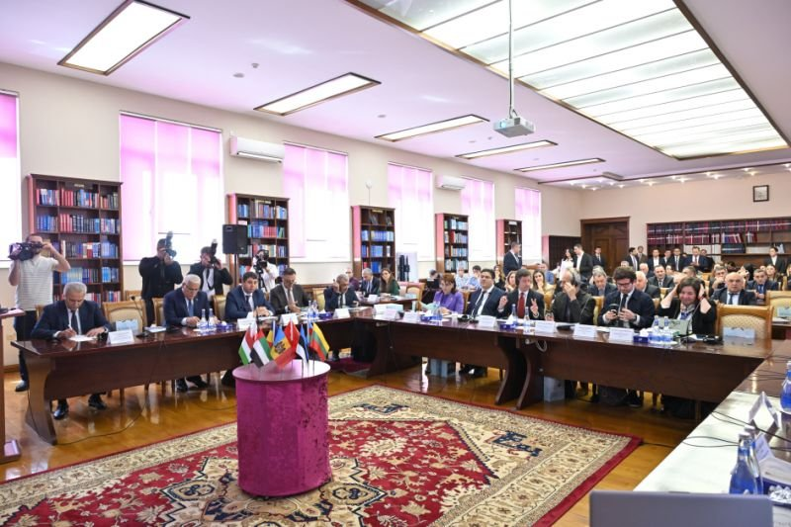
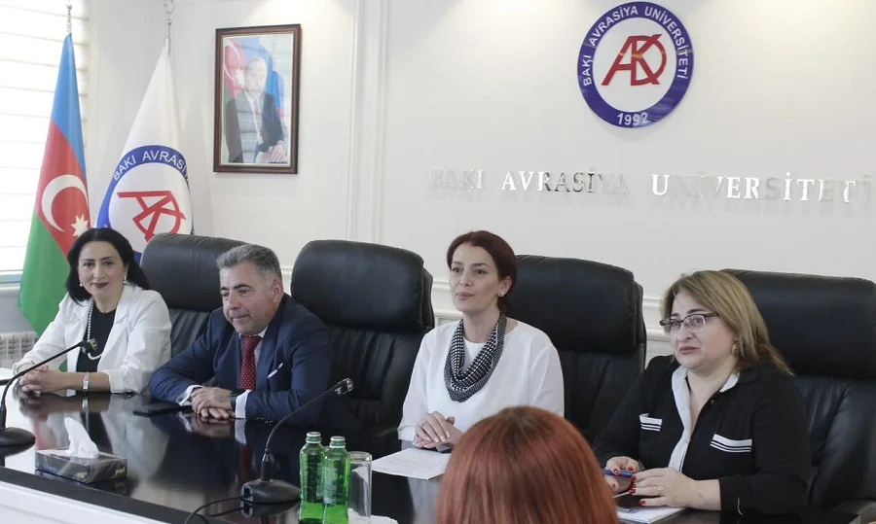
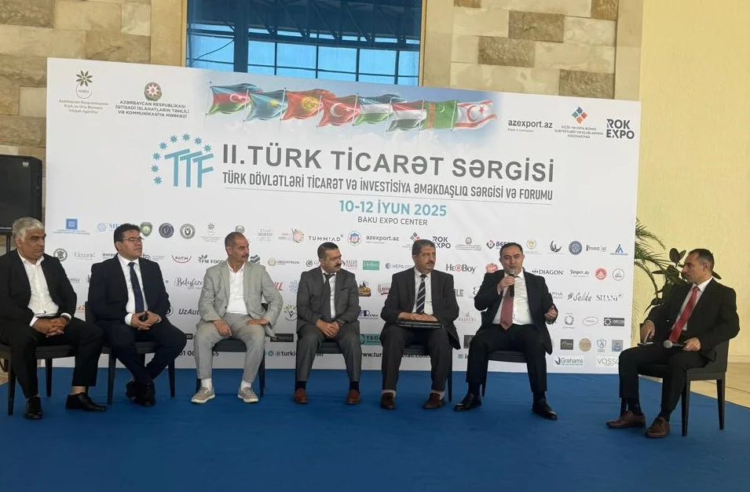
AR ETN
İQTİSADİYYAT İNSTİTUTU
  BEYNƏLXALQ VƏ ÖLKƏVİ ELMİ TƏDBİRLƏRDƏ VƏ GÖRÜŞLƏRDƏ İŞTİRAK
İnstitutun əməkdaşları Bakı Biznes Universitetində Ümummilli Lider Heydər Əliyevin anadan olmasının 102-ci ildönümünə həsr olunmuş “Suverenliyin möhkəmləndirilməsində rəqabətqabiliyyətli iqtisadiyyatın inkişafına yeni strateji yanaşmalar” mövzusunda beynəlxalq elmi-praktik konfransda iştirak ediblər (Aprelin 25-i).
i.e.d., prof. Rəsmiyyə Abdullayeva və i.f.d., dos. Pərviz Həsənov Bakı Avrasiya Universitetində “SDG HƏFTƏSİ” çərçivəsində “Yoxsulluğun bütün formalarına hər yerdə son qoymaq” mövzusunda keçirilmiş tədbirdə çıxış ediblər (Aprelin 29-u).
i.e.d., prof. Fuad Qənbərov “II Türk dövlətləri ticarət və investisiya əməkdaşlıq forumu və sərgisi”ndə “Akademik istiqamətlər” panelində çıxış edib (İyunun 12-si).
www.economics.org.az 15 dekabr 2025-ci il

Slide 28
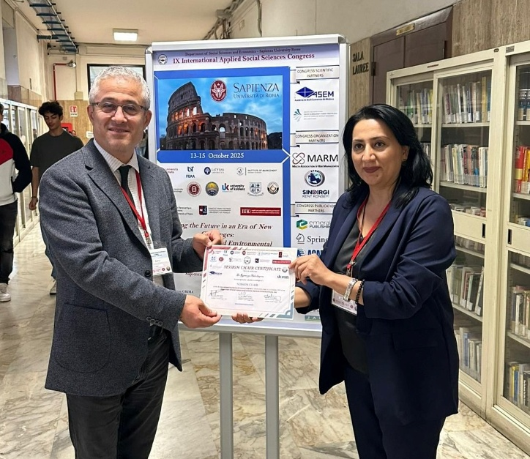
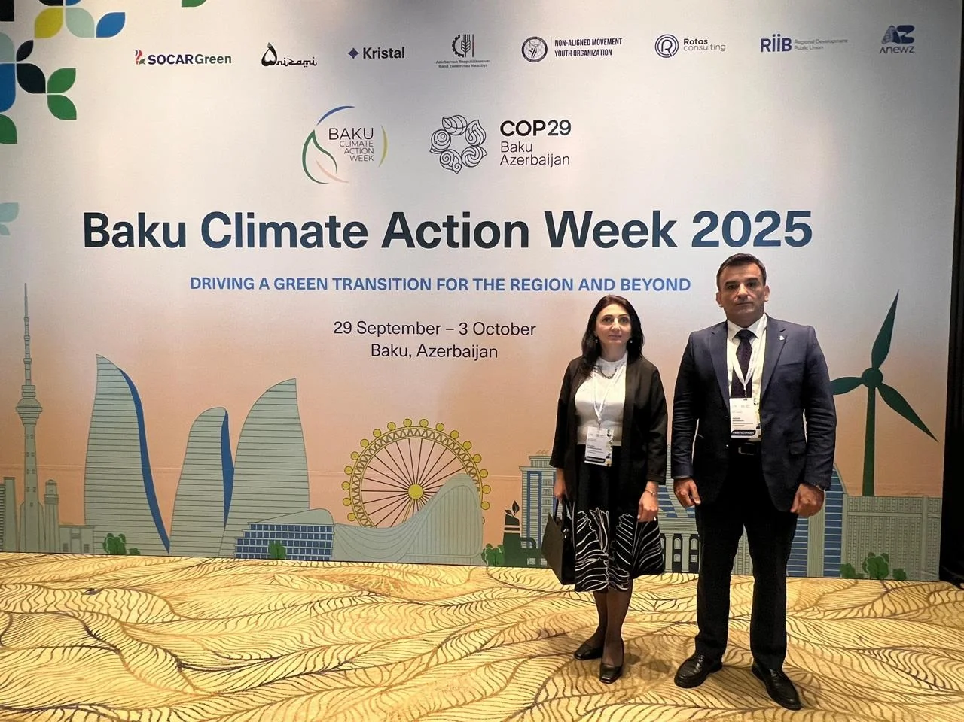
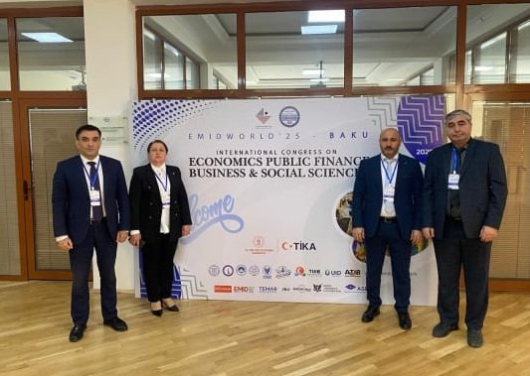
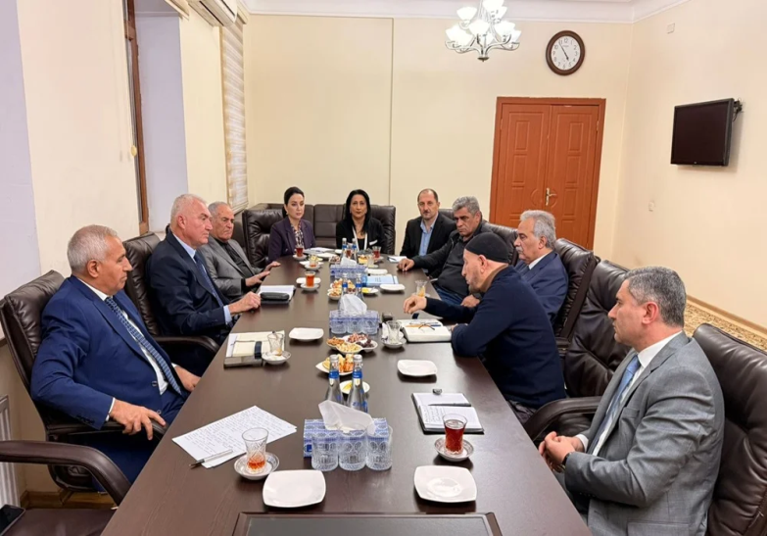
AR ETN
İQTİSADİYYAT İNSTİTUTU
  BEYNƏLXALQ VƏ ÖLKƏVİ ELMİ TƏDBİRLƏRDƏ VƏ GÖRÜŞLƏRDƏ İŞTİRAK
i.f.d., dos. Nəsimi Əhmədov və i.f.d. Ellada Xankişiyeva “Bakı İqlim Fəaliyyəti Həftəsi”nin açılış mərasimində iştirak ediblər (Sentyabrın 29-u).
i.e.d., prof. Rəsmiyyə Abdullayeva Roma şəhərində keçirilmiş “IX Beynəlxalq Tətbiqi Sosial Elmlər Konqresi”ndə iştirak edib (Oktyabrın 13-15-i).
Institut əməkdaşları “Emidworld III Beynəlxalq İqtisad, Maliyyə, Biznes və Sosial Elmlər Konqresi”ndə iştirak ediblər (Noyabrın13-15-i).
Laçın rayonunda Azərbaycan Respublikası Prezidentinin xüsusi nümayəndəsi Məsim Məmmədov ilə görüşdə Laçın rayonunda yeni iqtisadiyyat quruculuğu sahəsində İqtisadiyyat İnstitutu ilə əməkdaşlıq imkanları müzakirə edilib (Dekabrın 12-i)
www.economics.org.az 15 dekabr 2025-ci il

Slide 29
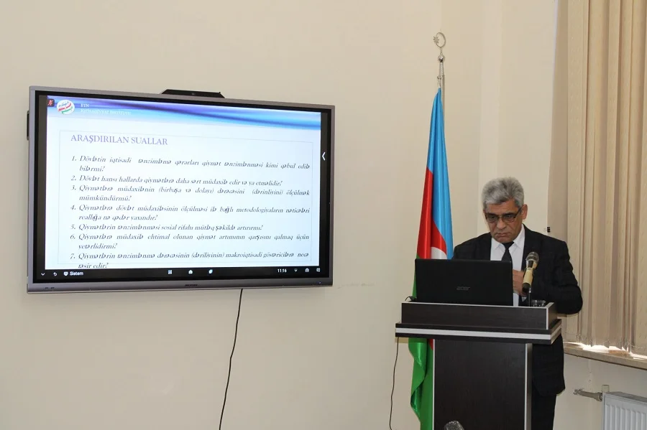
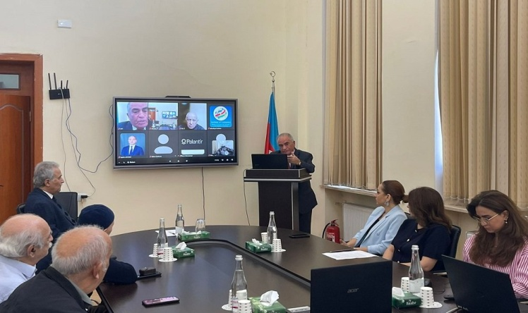
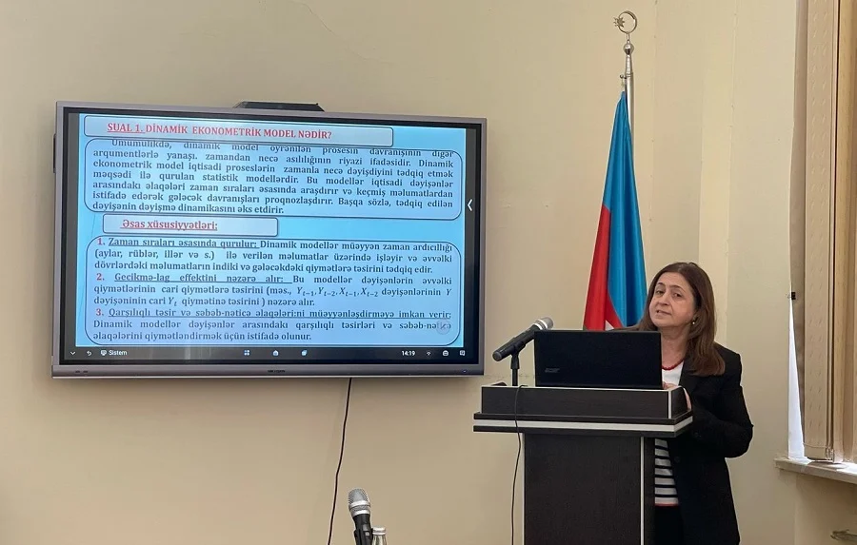
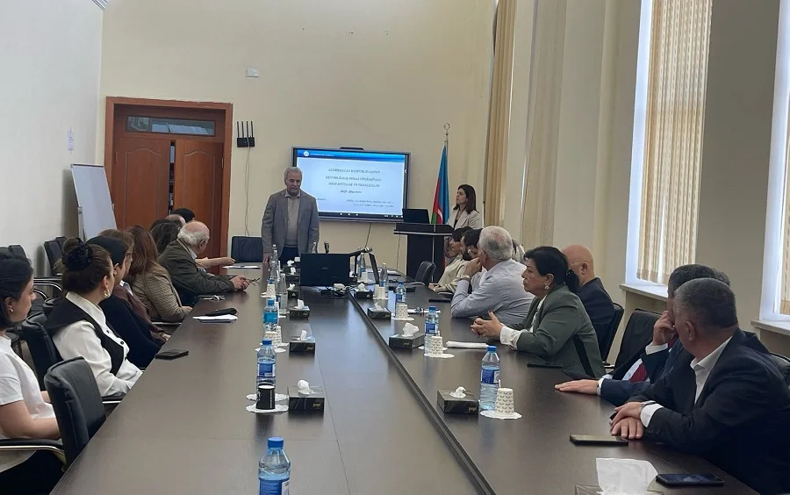
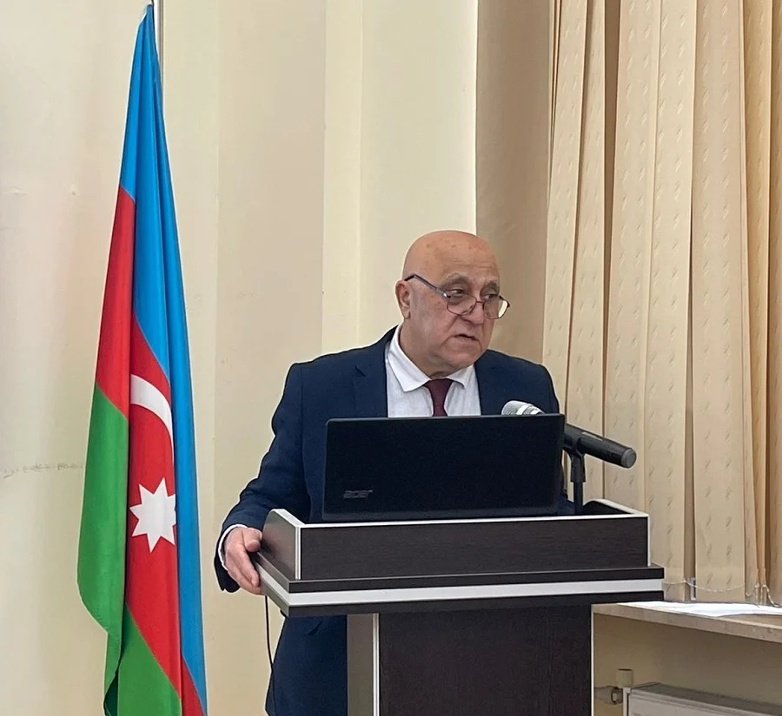
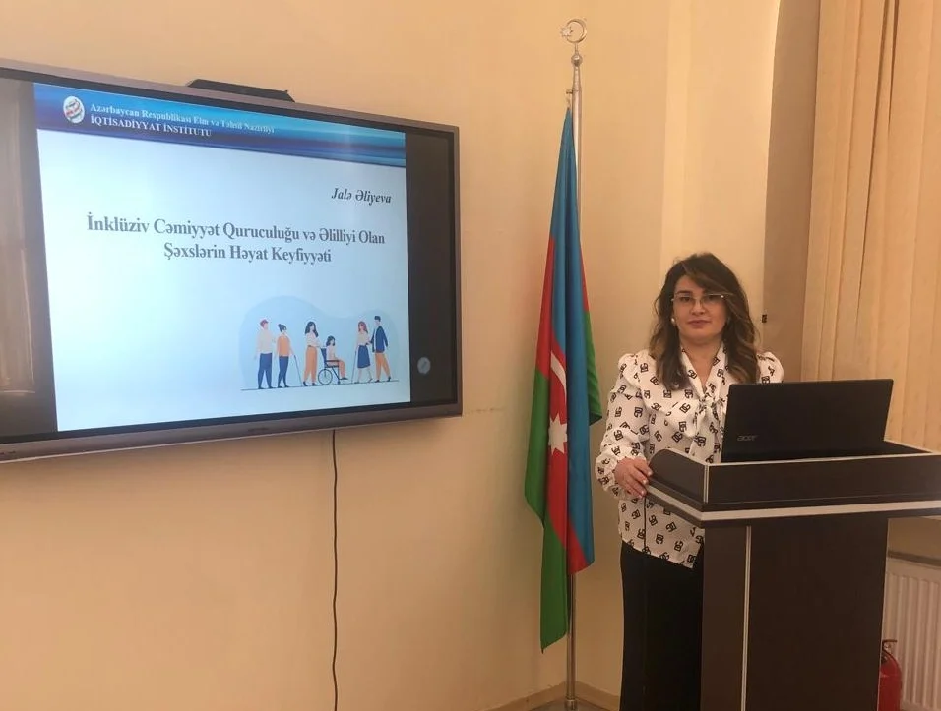
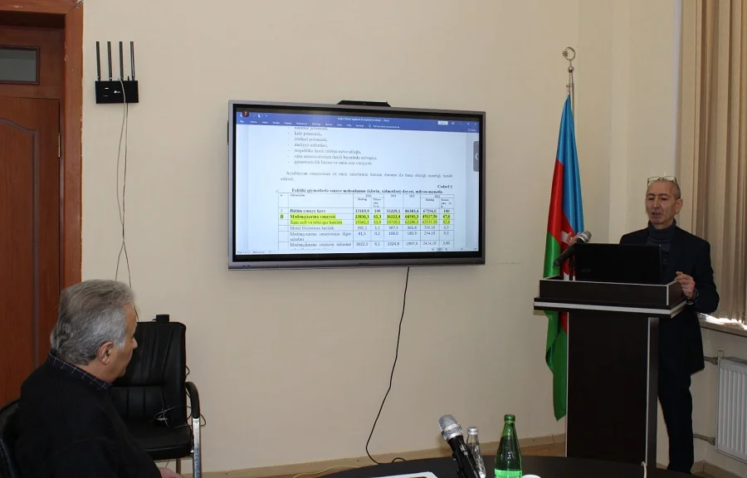
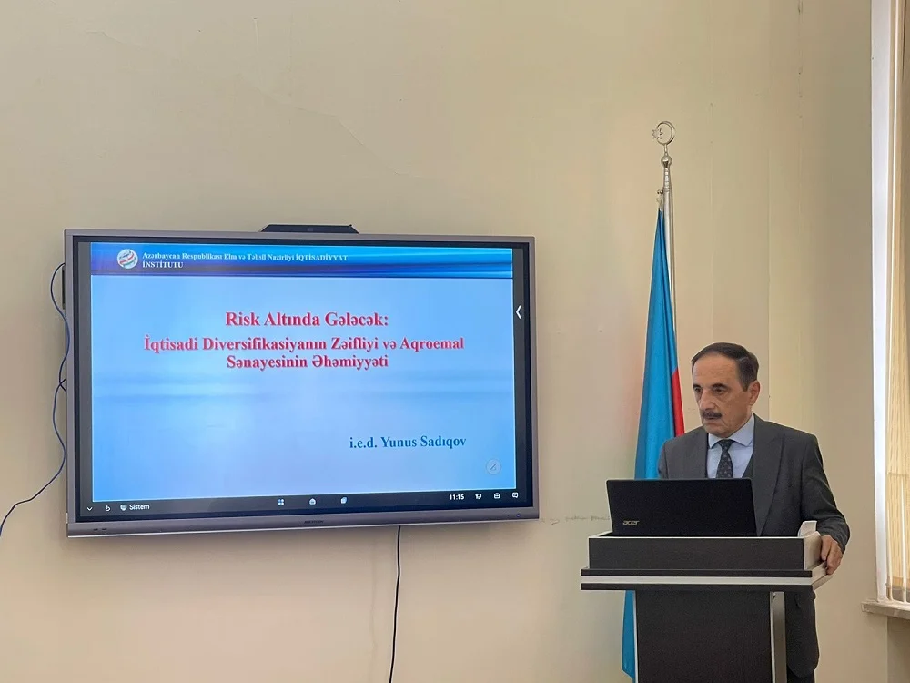
AR ETN
İQTİSADİYYAT İNSTİTUTU
ELMİ SEMİNARLARIMIZ
İl ərzində İnstitutda 15 Daimi elmi seminar keçirilmişdir.
www.economics.org.az 15 dekabr 2025-ci il

Slide 30
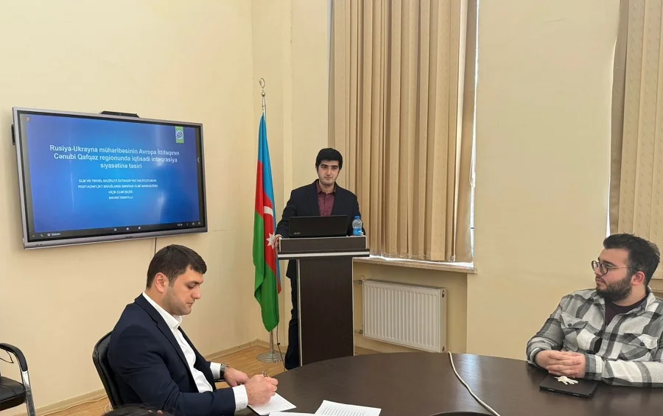
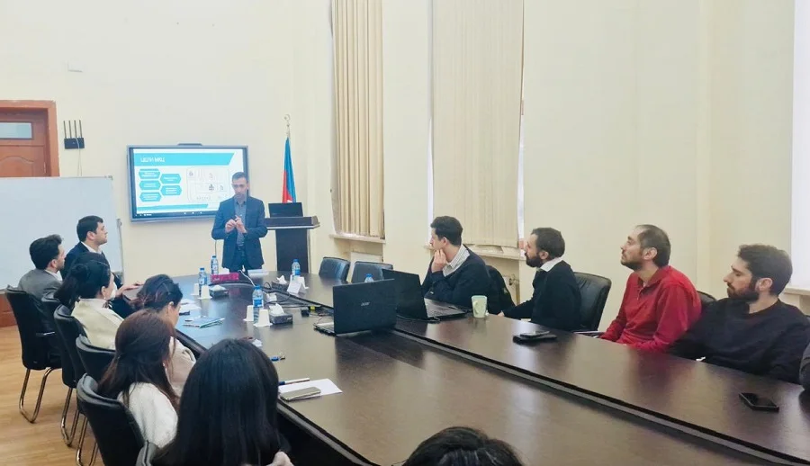
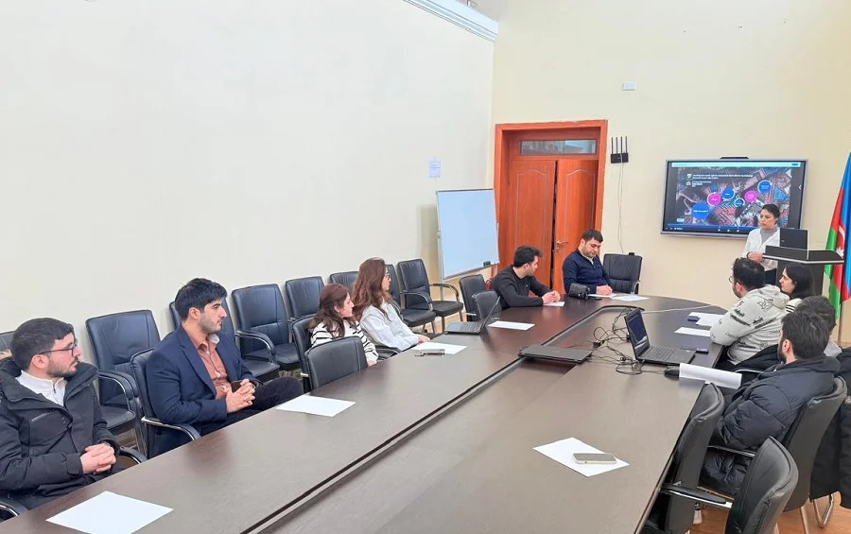
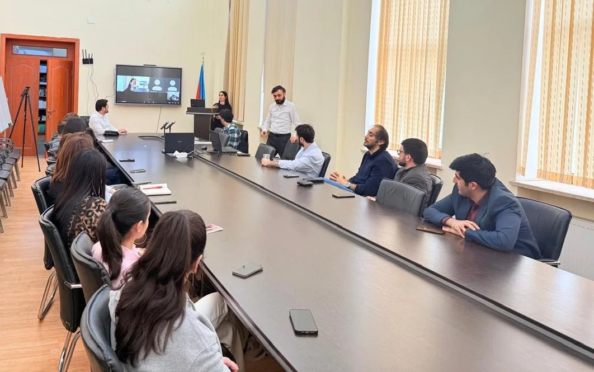
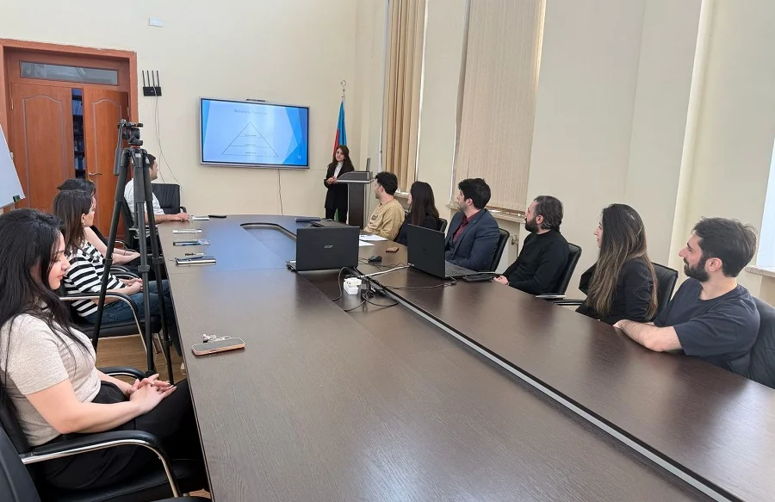
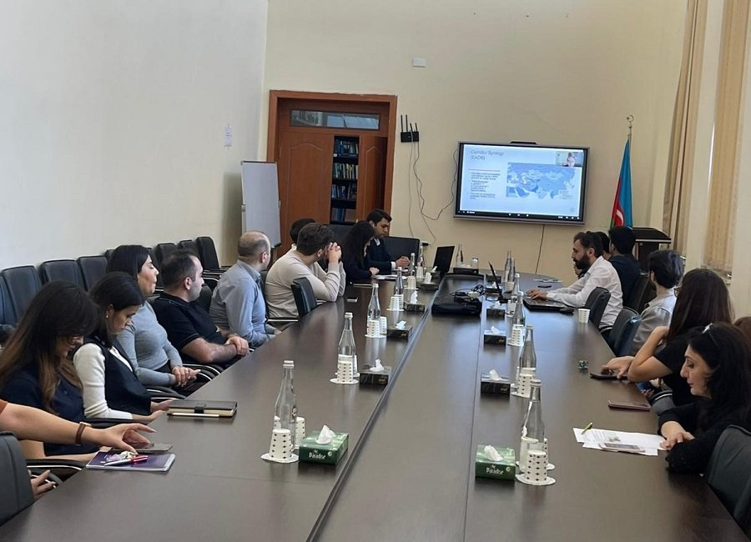
AR ETN
İQTİSADİYYAT İNSTİTUTU
ELMİ SEMİNARLARIMIZ
İl ərzində Gənc Alim və Mütəxəssislər Şurasının 7 iclası keçirilmişdir.
www.economics.org.az 15 dekabr 2025-ci il

Slide 31
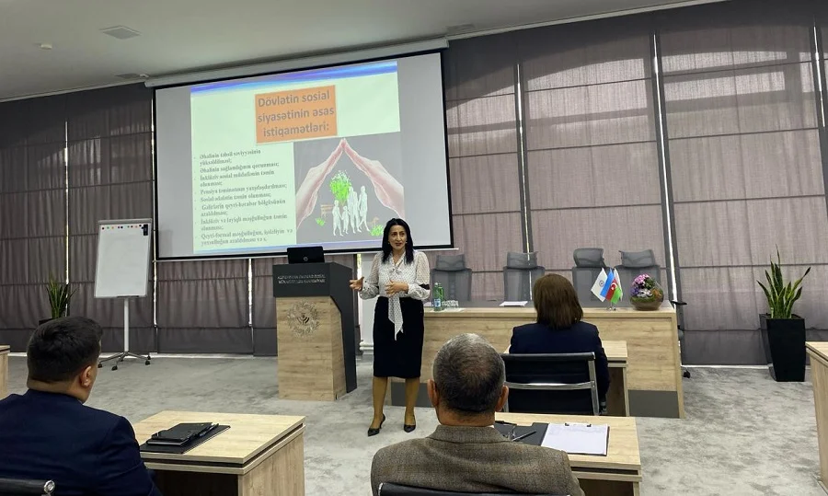
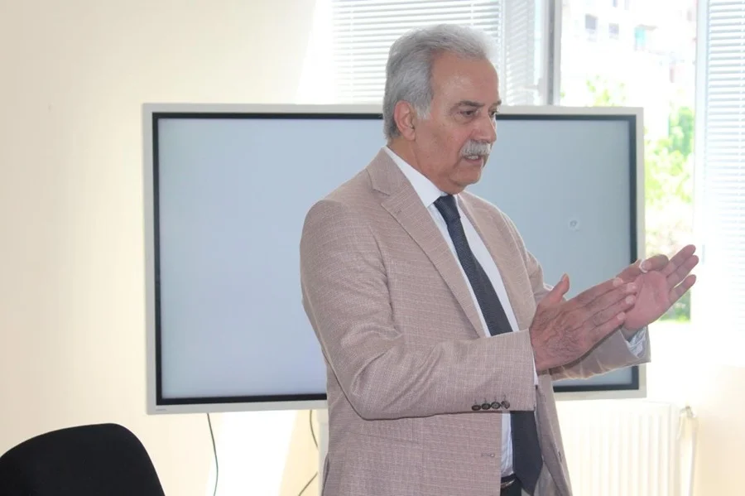
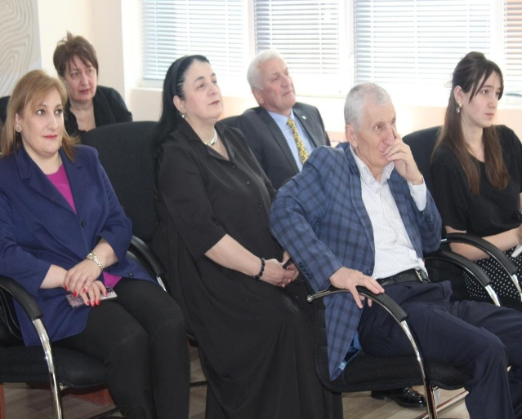
AR ETN
İQTİSADİYYAT İNSTİTUTU
OXUDUĞUMUZ MÜHAZİRƏLƏR VƏ TƏLİMLƏR
i.e.d., prof. Rəsmiyyə Abdullayeva və i.f.d. Vəfa Həşimova Azərbaycan Həmkarlar İttifaqları Konfederasiyası, Azərbaycan Təhsil İşçiləri Azad Həmkarlar İttifaqı və Azərbaycan Əmək və Sosial Münasibətlər Akademiyasının təşkilatçılığı ilə “Sosial təminat qanunvericiliyinin tətbiqi problemləri” adlı ixtisasartırma təlimləri keçiriblər (Mayın 2-si).
Baş direktor, prof. Nazim Müzəffərli Tiflis şəhərində Suxumi Dövlət Universitetinin professor-müəllim heyəti qarşısında “Hərbi təcavüz və çoxillik işğal nəticəsində dəymiş zərərin qiymətləndirilməsi metodologiyası (Azərbaycanın nümunəsində)” mövzusunda mühazirə ilə çıxış etmişdir (Mayın 9-u).
www.economics.org.az 15 dekabr 2025-ci il

Slide 32
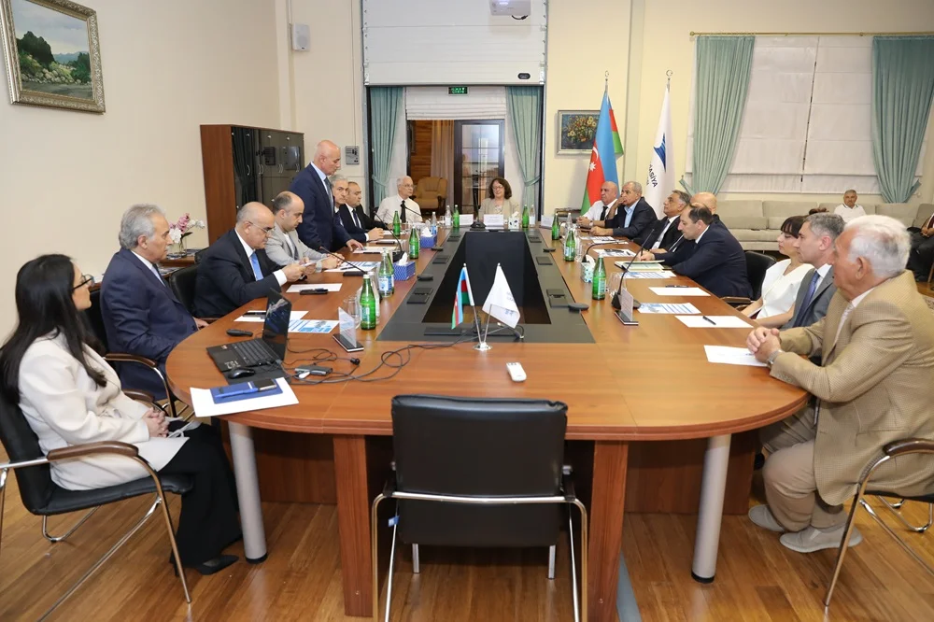
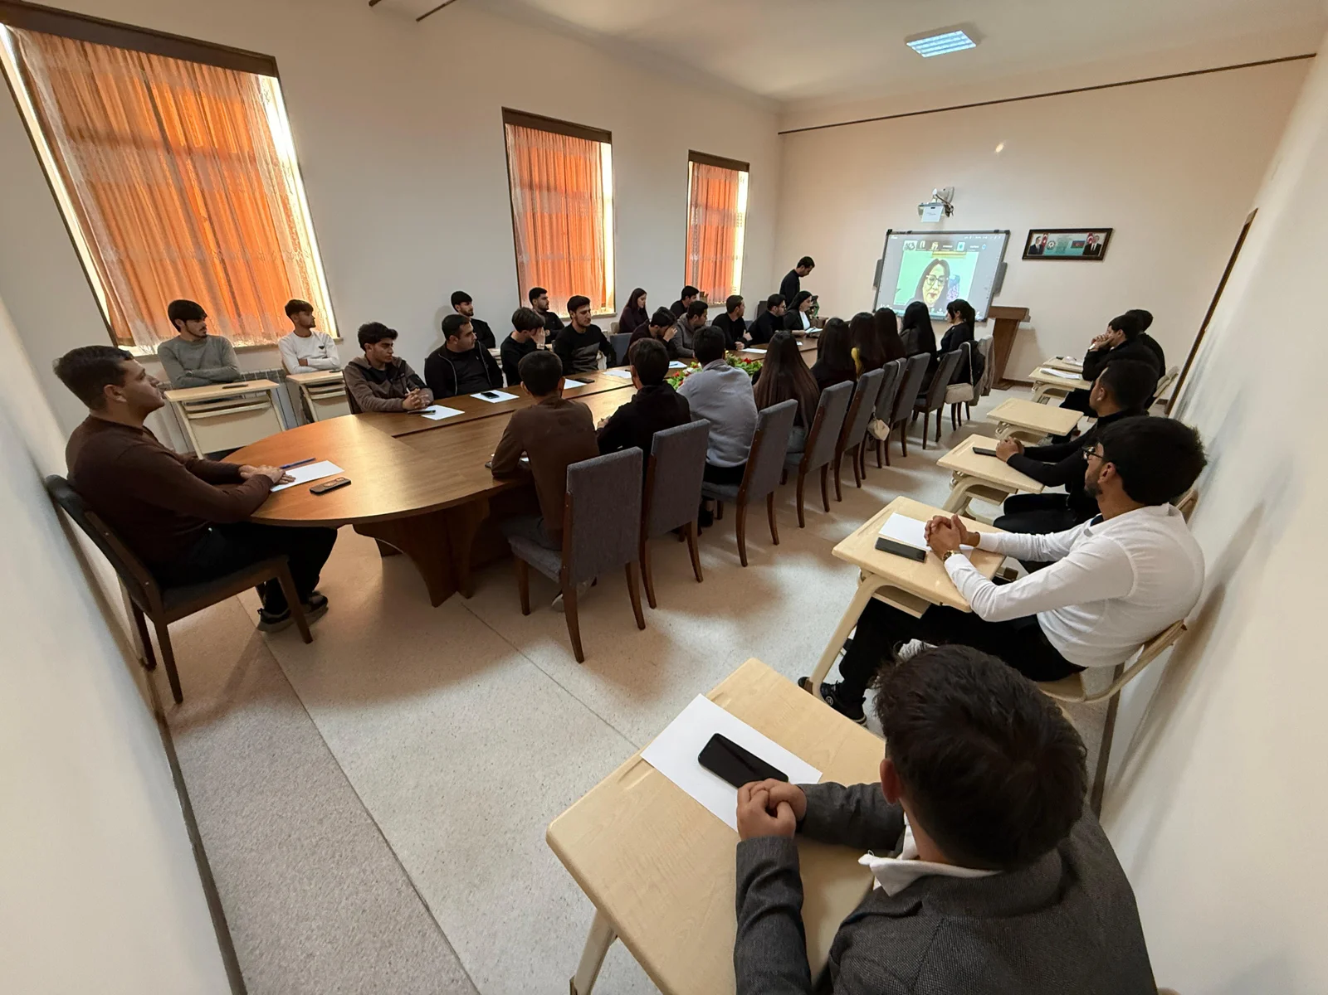
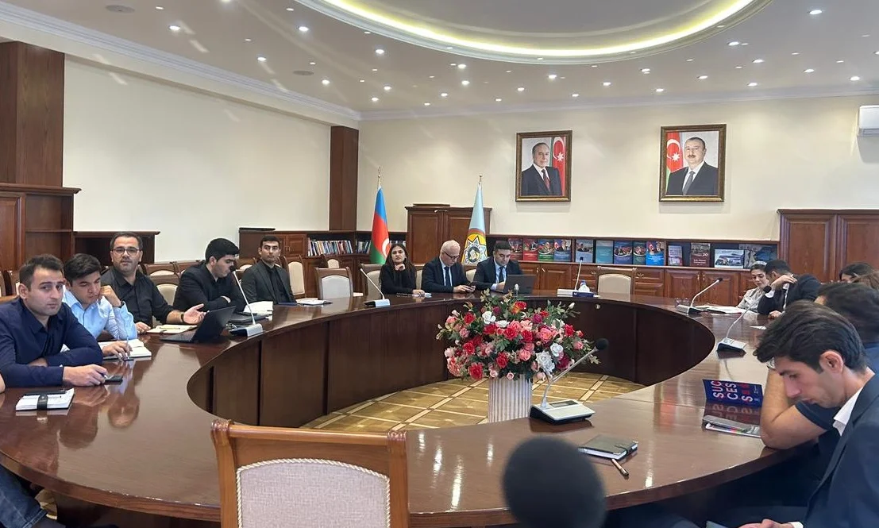
AR ETN
İQTİSADİYYAT İNSTİTUTU
OXUDUĞUMUZ MÜHAZİRƏLƏR VƏ TƏLİMLƏR
i.e.d., prof. Nazim Müzəffərli Milli Aviasiya Akademiyasında “Hərbi təcavüz və işğal nəticəsində dəymiş zərərin qiymətləndirilməsi” mövzusunda çıxış edib (İyulun 11-i).
i.e.d., prof. Rəsmiyyə Abdullayeva Bakı Biznes Universitetinin doktorantları üçün tədqiqat metodları ilə bağlı təlimlər verib (Sentyabrın 30-u).
i.e.d., prof. Rəsmiyyə Abdullayeva Naxçıvan Dövlət Universitetinin müəllim və tələbə heyəti üçün “Sosial sahibkarlıq: Yoxsulluğun azaldılması üçün müasir yanaşmalar” mövzusunda təlim verib (Noyabrın 24-ü).
www.economics.org.az 15 dekabr 2025-ci il

Slide 33




AR ETN
İQTİSADİYYAT İNSTİTUTU
KEÇİRTDİYİMİZ TƏDBİRLƏR
Elm və Təhsil Nazirliyinin İqtisadiyyat İnstitutunda 20 Yanvar faciəsinin 35-ci ildönümünə həsr olunmuş anım tədbiri keçirilib.
Fevralın 13-də Elm və Təhsil Nazirliyinin İqtisadiyyat İnstitutunun Həmkarlar Təşkilatı (HT) Komitəsinin iclası keçirilib.
Fevralın 25-də Elm və Təhsil Nazirliyinin İqtisadiyyat İnstitutunda Xocalı soyqırımının 33-cü ildönümünə həsr olunan anım tədbiri keçirilib.
Elm və Təhsil Nazirliyinin İqtisadiyyat İnstitutunda əməkdaşların iştirakı ilə 1 Mart – Ümumdünya Mülki Müdafiə Gününə həsr olunmuş maarifləndirici tədbir keçirilib.
www.economics.org.az 15 dekabr 2025-ci il

Slide 34





AR ETN
İQTİSADİYYAT İNSTİTUTU
KEÇİRTDİYİMİZ TƏDBİRLƏR
İqtisadiyyat İnstitutunun yaradılmasının 67 illiyi münasibəti ilə təntənəli iclas keçirilmişdir.
27 Sentyabr - Anım Günü ilə əlaqədar tədbir keçirilib.
7 oktyabr – Ümumdünya Layiqli Əmək Günü ilə əlaqədar tədbir keçirilib.
18 Oktyabr - Müstəqilliyin Bərpası Gününə həsr olunmuş tədbir keçirilib.
Dekabrın 12-i İnstitutda Ümummilli Lider Heydər Əliyevin Anım gününə həsr edilmiş tədbir keçirilib.
www.economics.org.az 15 dekabr 2025-ci il

Slide 35


AR ETN
İQTİSADİYYAT İNSTİTUTU
ŞANLI ZƏFƏRİMİZƏ HƏSR OLUNMUŞ İŞLƏR BARƏDƏ
İqtisadiyyat İnstitutu ADA Universiteti ilə birlikdə Azərbaycan Respublikası Prezidentinin Administrasiyası və QMKİDK sifarişi əsasında “Azərbaycanın post-konflikt ərazilərinə repatriasiyanın proqnozlaşdırılması və effektiv təşkili” mövzusunda Elmi tədqiqat işini yerinə yetirmişdir (2021-ci il).
İqtisadiyyat İnstitutu AR İqtisadiyyat Nazirliyinin sifarişi əsasında “Post-konflikt ərazilərin iqtisadi potensialının qiymətləndirilməsi və müqayisəli üstünlük sahələrinin müəyyənləşdirilməsi” Elmi tədqiqat işini yerinə yetirmişdir (2021-2022-ci il).
İqtisadiyyat İnstitutunun əməkdaşları ABB-nın sifarişi əsasında “Post-konflikt ərazilərin bərpası: biznes imkanları” mövzusunda sahibkarlar üçün təlimlər keçirmişlər (2021-ci il).
AR Prezidentinin Ağdam rayonu üzrə Xüsusi Nümayəndəliyi, AR İqtisadiyyat Nazirliyi, Qarabağ Dirçəliş Fondu və İqtisadiyyat İnstitutunun birgə təşkilatçılığı ilə Ağdamda və Bakıda “Qarabağda yeni iqtisadiyyat quruculuğu: Ağdamdan inkişaf impulsları” – Birinci Beynəlxalq elmi-praktik konfrans keçirilmişdir (16-17 sentyabr 2021-ci il).
AR İqtisadiyyat Nazirliyi, ADA Universiteti və İqtisadiyyat İnstitutunun birgə təşkilatçılığı ilə AR İqtisadiyyat Nazirliyi yanında Dövlət Vergi Xidmətinin Şamaxı Tədris Mərkəzində "İşğaldan azad olunmuş ərazilərin innovativ inkişaf imkanları" mövzusunda Elmi-praktik konfrans keçirilmişdir (6 dekabr 2021-ci il).
www.economics.org.az 15 dekabr 2025-ci il

Slide 36



AR ETN
İQTİSADİYYAT İNSTİTUTU
ŞANLI ZƏFƏRİMİZƏ HƏSR OLUNMUŞ İŞLƏR BARƏDƏ
Mədəniyyət Nazirliyi və İqtisadiyyat İnstitutunun birgə təşkilatçılığı ilə Şuşada “Azərbaycanda mədəniyyət iqtisadiyyatı: Şuşadan inkişaf impulsları” – Beynəlxalq elmi-praktik konfrans keçirilmişdir (19 sentyabr 2022-ci il).
İqtisadiyyat İnstitutu ADA universiteti ilə birlikdə “Əhalinin geri qayıdışının və ərazilərə inteqrasiyasının təmin edilməsi məqsədilə məcburi köçkünlər arasında sosioloji sorğunun keçirilməsi və ilkin proqnozların hazırlanması” mövzusunda tədqiqat işini yerinə yetirmişdir (2023-cü il).
AR İqtisadiyyat Nazirliyi, ADA Universiteti və İqtisadiyyat İnstitutunun birgə təşkilatçılığı ilə Şamaxıda “İşğaldan azad olunmuş ərazilərin investisiya cəlbediciliyi» – Elmi-praktik konfrans keçirilmişdir (17 aprel 2023-cü il).
Şərqi Zəngəzur iqtisadi rayonuna daxil olan Cəbrayıl, Qubadlı və Zəngilan rayonlarında Azərbaycan Respublikası Prezidentinin Xüsusi Nümayəndəliyi, AR Rəqəmsal İnkişaf və Nəqliyyat Nazirliyi, AR Dövlət Gömrük Komitəsi və İqtisadiyyat İnstitutunun birgə təşkilatçılığı ilə Zəngilan və Bakıda “Beynəlxalq nəqliyyat-logistika dəhlizi: Zəngilandan inkişaf impulsları” – Beynəlxalq elmi-praktik konfrans keçirilmişdir (16-17 noyabr 2023-cü il).
www.economics.org.az 15 dekabr 2025-ci il

Slide 37


AR ETN
İQTİSADİYYAT İNSTİTUTU
ŞANLI ZƏFƏRİMİZƏ HƏSR OLUNMUŞ İŞLƏR BARƏDə
İqtisadiyyat İnstitutunun ekspert və mütəxəssisləri Azərbaycan Respublikası Nazirlər Kabinetinin 22 dekabr 2023-cü il tarixli 990-s nömrəli Sərəncamla yaratdığı Komissiyanın “Ermənistan Respublikasının Azərbaycan Respublikasına qarşı hərbi təcavüzü və ərazilərini işğal etməsi nəticəsində Azərbaycan Respublikasına vurulmuş zərərin qiymətləndirilməsi” Hesabatının hazırlanmasında iştirak etmişlər.
İqtisadiyyat İnstitutunun bir qrup əməkdaşları işğaldan azad olunmuş ərazilərdə aparılan bərpa və quruculuq işləri ilə tanış olub, Laçın rayonunun perspektiv inkişafı üzrə təklif və tövsiyələri hazırlayaraq, xüsusi nümayəndəliyə təqdim etmişlər (2024-cü il).
Qeyd olunanlarla yanaşı, İqtisadiyyat İnstitutunda “Post-konflikt ərazilərin bərpa və quruculuq işlərinə özəl investisiyaların cəlb edilməsinin istiqamətləri və yolları” mövzusunda Elmi tədqiqat işi yerinə yetirilmişdir. İlin sonunda “Azərbaycanın post-konflikt ərazilərində yeni iqtisadiyyat quruculuğu” adlı kollektiv monoqrafiyanın dərc olunması nəzərdə tutulur.
Hər ilin sonunda plan elmi-tədqiqat işlərinin Zəfər Bayramına həsr olunmuş Müsabiqəsi keçirilir.
www.economics.org.az 15 dekabr 2025-ci il

Slide 38





AR ETN
İQTİSADİYYAT İNSTİTUTU
KİV-də MƏQALƏLƏR, ÇIXIŞLAR VƏ MÜSAHİBƏLƏR
İl ərzində əməkdaşlarımız yerli və xarici KİV-də 20-dən çox məqalə və müsahibələrlə çıxış etmişlər.
KİV-də ən fəal olan 2 əməkdaşımız:
Rəsmiyyə Abdullayeva
Ellada Xankişiyeva
www.economics.org.az 15 dekabr 2025-ci il

Slide 39
AR ETN
İQTİSADİYYAT İNSTİTUTU
KADR POTENSİALIMIZ
Elmi heyət |  |  |  |  |  |  | Köməkçi heyət (laborant-lar daxil)
Cəmi | o cümlədən
 | AMEA-nın müxbir üzvləri | Elmlər doktorları | Professorlar | Fəlsəfə doktorları | Dosentlər | Elmi dərəcə­si olmayanlar
113 | 2 | 21 | 13 | 48 | 32 | 44 | 50
Yaş göstəriciləri
 | 30-a qədər | 31-40 | 41-50 | 51-60 | 61-70 | 70-dən yuxarı
Cəmi | 2 | 5 | 24 | 14 | 13 | 11
o cümlədən: | - | - | - | - | - | -
Elmlər doktorları | - | - | 3 | 4 | 7 | 7
Fəlsəfə doktorları | 2 | 5 | 21 | 10 | 6 | 4
www.economics.org.az 15 dekabr 2025-ci il

Slide 40




AR ETN
İQTİSADİYYAT İNSTİTUTU
TƏHSİL SİSTEMİMİZ
54 doktorant və dissertantımız var, o cümlədən
10 nəfər – elmlər doktorluğu üzrə.
Müdafiə olunmuş dissertasiyalar:
32 – 3 elmlər və 29 fəlsəfə doktorluğu üzrə.
Müdafiə etmiş əməkdaşlarımız:
2-i elmlər doktorluğu, 5-i fəlsəfə doktorluğu üzrə.
Allahyar Muradov
Kamran Abdullayev
Aygün Təhməzli
Aytən Əbdürrəhmanova
Səbinə Əsədova
Nüsrət İbrahimov
Mənzər Qarayeva
Müdafiə ərəfəsində olan əməkdaşlarımız:
fəlsəfə doktorluğu üzrə – 2
Elmi ad almış əməkdaşlarımız:
professor – 1 (Rəsmiyyə Abdullayeva), dosent – 1 (Jalə Əliyeva)
www.economics.org.az 15 dekabr 2025-ci il

Slide 41

AR ETN
İQTİSADİYYAT İNSTİTUTU
SAYTIMIZ, YOUTUBE KANALIMIZ VƏ KİTABXANAMIZ
2025-ci ildə İnstitutun birbaşa fəaliyyəti ilə bağlı 200-ə yaxın xəbər hazırlanaraq İqtisadiyyat İnstitutunun “economics.org.az” İnternet saytında yerləşdirilib.
2025-ci ildə tam yenilənmiş dizaynla fəaliyyətə başlayan İnstitutun
“economics.org.az” İnternet saytına daxilolma və baxış sayı 1,2 milyonu ötmüşdür.
İngilisdilli versiyada İnstitutun öz tədqiqatlarına baxışlar üstünlük
təşkil edir.
YouTube kanalında, çoxu alimlərimizin TV-kanallardakı müsahibələri və ekspert qismində çıxışları olmaqla, 176 (2025-ci ildə – 3) video-material yerləşdirilmişdir.
İl ərzində Kitabxanamızın fonduna 50 nüsxə ədəbiyyat daxil olmuşdur.
www.economics.org.az 15 dekabr 2025-ci il

Slide 42
Diqqətinizə görə
təşəkkür edirəm!

